Slide 1

학원 관리 프로젝트
3조
자바(java)기반 응용S/W 전문가 양성 교육
2022-02-14 ~ 2022-07-27 (900시간)

Slide 2

목차
Part1
Part2
Part3
Part4
Part5
지도교사 및 팀원소개
project 목적 및 주제 선정 이유
project 일정
Project
기반 기술
Project 개발 환경 및 이용 기술
Part6
Part7
Part8
Part9
Part10
DBMS 설계
프로세스 다이어그램
실행화면
프로젝트 구현
프로젝트 후기

Slide 3



Part 1
팀원소개/역할분담
팀원소개/역할분담
팀장
김동우
팀장
김현희
팀원
강민철
팀원
손은아
팀원
박정현
팀원
강정석
-개발문서관리
-회원 관리
-회원가입 구현
-DB설계
-CSS 구상
-관리자 페이지
-DB설계
-강의관리
-학생 마이페이지
-로그인 기능 구현
-자격증/과정소개
-DB서버 구축
-관리자 메인페이지
-질문 게시판
-온라인 상담
-진행 및 개발소스관리
-CSS 구상
-공지사항
-온라인상담
-UI설계
-DB설계
-발표자료 준비
-회의록 작성

Slide 4
Part 2
Project 목적 및 주제 선정 이유
Project 목적 및 주제 선정 이유
목적
Spring Framework, mybatis, oracle Database 등 개발 현장에서 사용되는
최신 기술을 사용하여 실무에 대한 감각을 익히고, 객체지향적인 개발 방식을 기르는 능력을
배양하기 위함.
주제를 입력하세요
선정 이유
최근 청년 취업 경쟁력을 높이기 위한 국비 지원 학원 및 부트캠프 등의 다양한 방식의 교육 솔루션이 등장함에 따라 학원관리 프로그램을 개발함으로써 실무 감각을 익히고자 함.

Slide 5
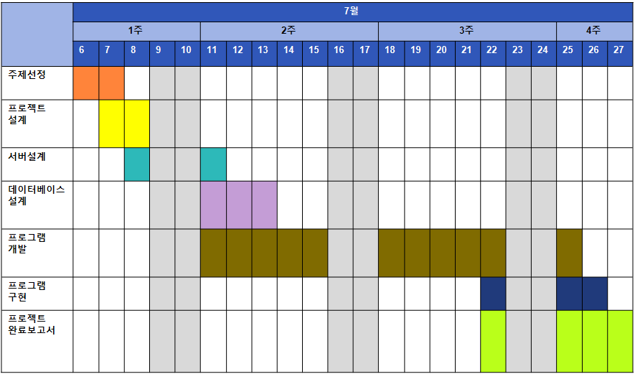
Part 3
Project 일정
Project 일정
주제를 입력하세요
구분 | 추진항목 |  | 추진일정
 |  |  | 1주차 |  |  |  |  | 2주차 |  |  |  |  | 3주차 |  |  |  |  | 4주차 |  |  |  |  | 5주차 |  |  |  |  | 6주차
 |  |  | 6/20 | 6/ 21 | 6 /22 | 6/ 23 | 6 /24 | 6/ 27 | 6/ 28 | 6/ 29 | 6/ 30 | 7/ 1 | 7 4 | 7/ 5 | 7/ 6 | 7/ 7 | 7/ 8 | 7/ 11 | 7/ 12 | 7/ 13 | 7/ 14 | 7/ 15 | 7/ 118 | 7/ 19 | 7/ 20 | 7/ 21 | 7/ 22 | 7/ 25 | 7/ 26 | 7/ 27 | 7/ 28 | 7/ 29
계획 | 1.1 | 기능 요구사항 도출
 | 1.2 | 프로젝트 제안서 작성
 | 1.3 | 자료 조사 및 요구사항 정리
분석 설계 | 3.1 | 프로젝트 설계
 | 3.2 | 프로그램 설계
 | 3.3 | 데이터베이스 설계
 | 3.4 | 서버 설계
 | 3.5 | 웹 페이지 설계
개발 | 4.1 | 웹 서버 개발
 | 4.2 | 프로그램 개발
 | 4.3 | 데이터베이스 구축
 | 4.4 | 웹 페이지 개발
테스 트 | 5.1 | 단위 테스트
 | 5.2 | 유저빌리티 테스트
 | 5.3 | 통합 테스트
종료 | 6.1 | 프로젝트 완료 보고서 작성

Slide 6

Part 4
프로젝트 기반 기술

Slide 7


Part 4
Project 기반기술
개발도구 및 언어
Java를 기반으로 한 통합 개발 환경으로 이클립스 재단이 만들었다. Java는 Sun Microsystems에서 개발한 프로그래밍 언어이므로 태양(sun)과 관련 있는 식(蝕: 예를 들면 개기일식)을 의미하는 이클립스를 이름으로 채택하였다.
썬 마이크로시스템즈에서 1995년에 개발한 객체 지향 프로그래밍 언어. 창시자는 제임스 고슬링이다. 2010년에 오라클이 썬 마이크로시스템즈를 인수하면서 Java의 저작권을 소유하였다. 현재는 OpenJDK는 GPL2이나 오라클이 배포하는 Oracle JDK는 상업라이선스로 2019년 1월부터 유료화정책을 강화하고 있다. Java EE는 이클립스 재단의 소유이다. Java 언어는 J2SE 1.4부터는 Java Community Process (JCP)에서 개발을 주도하고 있다.
C#과 문법적 성향이 굉장히 비슷하며 그에 비해 2019년 Q3에서 가장 많이 이용하는 언어로 뽑혔다.

Slide 8


Part 4
Project 기반기술
데이터 베이스
구분 | 추진항목 |  | 추진일정
 |  |  | 1주차 |  |  |  |  | 2주차 |  |  |  |  | 3주차 |  |  |  |  | 4주차 |  |  |  |  | 5주차 |  |  |  |  | 6주차
 |  |  | 6/20 | 6/ 21 | 6 /22 | 6/ 23 | 6 /24 | 6/ 27 | 6/ 28 | 6/ 29 | 6/ 30 | 7/ 1 | 7 4 | 7/ 5 | 7/ 6 | 7/ 7 | 7/ 8 | 7/ 11 | 7/ 12 | 7/ 13 | 7/ 14 | 7/ 15 | 7/ 118 | 7/ 19 | 7/ 20 | 7/ 21 | 7/ 22 | 7/ 25 | 7/ 26 | 7/ 27 | 7/ 28 | 7/ 29
계획 | 1.1 | 기능 요구사항 도출
 | 1.2 | 프로젝트 제안서 작성
 | 1.3 | 자료 조사 및 요구사항 정리
분석 설계 | 3.1 | 프로젝트 설계
 | 3.2 | 프로그램 설계
 | 3.3 | 데이터베이스 설계
 | 3.4 | 서버 설계
 | 3.5 | 웹 페이지 설계
개발 | 4.1 | 웹 서버 개발
 | 4.2 | 프로그램 개발
 | 4.3 | 데이터베이스 구축
 | 4.4 | 웹 페이지 개발
테스 트 | 5.1 | 단위 테스트
 | 5.2 | 유저빌리티 테스트
 | 5.3 | 통합 테스트
종료 | 6.1 | 프로젝트 완료 보고서 작성
1977년 래리 엘리슨이 설립한 미국의 대표적인
소프트웨어 회사이자 IT 소송 전문 법무법인 및 그 회사에서 만드는 RDBM오라클 데이터베이스의 약칭. DBA를 꿈꾸고 있다면 가장 기본적으로 다룰 줄 알아야 하며 웹 서버를 공부할 때도 은근 자주 보게 될 이름이다. 국내 중견~대기업 ERP의 양대산맥 본사는 캘리포니아 실리콘밸리 레드우드시티에 있다.
Oracle SQL Developer는 Oracle 데이터베이스에서 SQL로 작업하기위한 통합 개발 환경입니다. Oracle Corporation은이 제품을 무료로 제공합니다. Java Development Kit을 사용합니다.

Slide 9

Part 4
Project 기반기술
Server
구분 | 추진항목 |  | 추진일정
 |  |  | 1주차 |  |  |  |  | 2주차 |  |  |  |  | 3주차 |  |  |  |  | 4주차 |  |  |  |  | 5주차 |  |  |  |  | 6주차
 |  |  | 6/20 | 6/ 21 | 6 /22 | 6/ 23 | 6 /24 | 6/ 27 | 6/ 28 | 6/ 29 | 6/ 30 | 7/ 1 | 7 4 | 7/ 5 | 7/ 6 | 7/ 7 | 7/ 8 | 7/ 11 | 7/ 12 | 7/ 13 | 7/ 14 | 7/ 15 | 7/ 118 | 7/ 19 | 7/ 20 | 7/ 21 | 7/ 22 | 7/ 25 | 7/ 26 | 7/ 27 | 7/ 28 | 7/ 29
계획 | 1.1 | 기능 요구사항 도출
 | 1.2 | 프로젝트 제안서 작성
 | 1.3 | 자료 조사 및 요구사항 정리
분석 설계 | 3.1 | 프로젝트 설계
 | 3.2 | 프로그램 설계
 | 3.3 | 데이터베이스 설계
 | 3.4 | 서버 설계
 | 3.5 | 웹 페이지 설계
개발 | 4.1 | 웹 서버 개발
 | 4.2 | 프로그램 개발
 | 4.3 | 데이터베이스 구축
 | 4.4 | 웹 페이지 개발
테스 트 | 5.1 | 단위 테스트
 | 5.2 | 유저빌리티 테스트
 | 5.3 | 통합 테스트
종료 | 6.1 | 프로젝트 완료 보고서 작성
아파치 톰캣은 아파치 소프트웨어 재단에서 개발한 서블릿 컨테이너만 있는 웹 애플리케이션 서버이다. 톰캣은 웹 서버와 연동하여 실행할 수 있는 자바 환경을 제공하여 자바서버 페이지와 자바 서블릿이 실행할 수 있는 환경을 제공하고 있다.

Slide 10


Part 4
Project 기반기술
Framework
구분 | 추진항목 |  | 추진일정
 |  |  | 1주차 |  |  |  |  | 2주차 |  |  |  |  | 3주차 |  |  |  |  | 4주차 |  |  |  |  | 5주차 |  |  |  |  | 6주차
 |  |  | 6/20 | 6/ 21 | 6 /22 | 6/ 23 | 6 /24 | 6/ 27 | 6/ 28 | 6/ 29 | 6/ 30 | 7/ 1 | 7 4 | 7/ 5 | 7/ 6 | 7/ 7 | 7/ 8 | 7/ 11 | 7/ 12 | 7/ 13 | 7/ 14 | 7/ 15 | 7/ 118 | 7/ 19 | 7/ 20 | 7/ 21 | 7/ 22 | 7/ 25 | 7/ 26 | 7/ 27 | 7/ 28 | 7/ 29
계획 | 1.1 | 기능 요구사항 도출
 | 1.2 | 프로젝트 제안서 작성
 | 1.3 | 자료 조사 및 요구사항 정리
분석 설계 | 3.1 | 프로젝트 설계
 | 3.2 | 프로그램 설계
 | 3.3 | 데이터베이스 설계
 | 3.4 | 서버 설계
 | 3.5 | 웹 페이지 설계
개발 | 4.1 | 웹 서버 개발
 | 4.2 | 프로그램 개발
 | 4.3 | 데이터베이스 구축
 | 4.4 | 웹 페이지 개발
테스 트 | 5.1 | 단위 테스트
 | 5.2 | 유저빌리티 테스트
 | 5.3 | 통합 테스트
종료 | 6.1 | 프로젝트 완료 보고서 작성
스프링 프레임워크는 자바 플랫폼을 위한 오픈 소스 애플리케이션 프레임워크로서 간단히 스프링이라고도 한다. 동적인 웹 사이트를 개발하기 위한 여러 가지 서비스를 제공하고 있다
마이바티스는 자바 퍼시스턴스 프레임워크의 하나로 XML 서술자나 애너테이션을 사용하여 저장 프로시저나 SQL 문으로 객체들을 연결시킨다. 마이바티스는 아파치 라이선스 2.0으로 배포되는 자유 소프트웨어이다.

Slide 11
Part 5
Project 개발 환경 및 이용기술
Project 기반 기술
구분 |  | 항목 | 개발환경(version)
S/W 개발환경 | OS | Windows | Windows 10
 | 개발도구 | Eclipse | 개발 언어로는 Java, 개발도구로 Eclipse를 사용한다. Eclipse IDE 2019-12
 | 개발언어 | Java | 개발언어는 Java를 사용, 모든 OS JDK 1.8.0 JDK 11.0
 | DB | Oracle | ORACLE 11XE SQL DEVELOPER
 | API | log4j lombok | log4j 1.2.17 lombok 1.18.0
 | 서버 | Tomcat | Tomcat v9.0
 | 프레임워크 | Spring Framework mybatis | Spring Framework 4.3.4 mybatis 3.0
주제를 입력하세요
구분 | 추진항목 |  | 추진일정
 |  |  | 1주차 |  |  |  |  | 2주차 |  |  |  |  | 3주차 |  |  |  |  | 4주차 |  |  |  |  | 5주차 |  |  |  |  | 6주차
 |  |  | 6/20 | 6/ 21 | 6 /22 | 6/ 23 | 6 /24 | 6/ 27 | 6/ 28 | 6/ 29 | 6/ 30 | 7/ 1 | 7 4 | 7/ 5 | 7/ 6 | 7/ 7 | 7/ 8 | 7/ 11 | 7/ 12 | 7/ 13 | 7/ 14 | 7/ 15 | 7/ 118 | 7/ 19 | 7/ 20 | 7/ 21 | 7/ 22 | 7/ 25 | 7/ 26 | 7/ 27 | 7/ 28 | 7/ 29
계획 | 1.1 | 기능 요구사항 도출
 | 1.2 | 프로젝트 제안서 작성
 | 1.3 | 자료 조사 및 요구사항 정리
분석 설계 | 3.1 | 프로젝트 설계
 | 3.2 | 프로그램 설계
 | 3.3 | 데이터베이스 설계
 | 3.4 | 서버 설계
 | 3.5 | 웹 페이지 설계
개발 | 4.1 | 웹 서버 개발
 | 4.2 | 프로그램 개발
 | 4.3 | 데이터베이스 구축
 | 4.4 | 웹 페이지 개발
테스 트 | 5.1 | 단위 테스트
 | 5.2 | 유저빌리티 테스트
 | 5.3 | 통합 테스트
종료 | 6.1 | 프로젝트 완료 보고서 작성

Slide 12
Part 6
DB설계

Slide 13
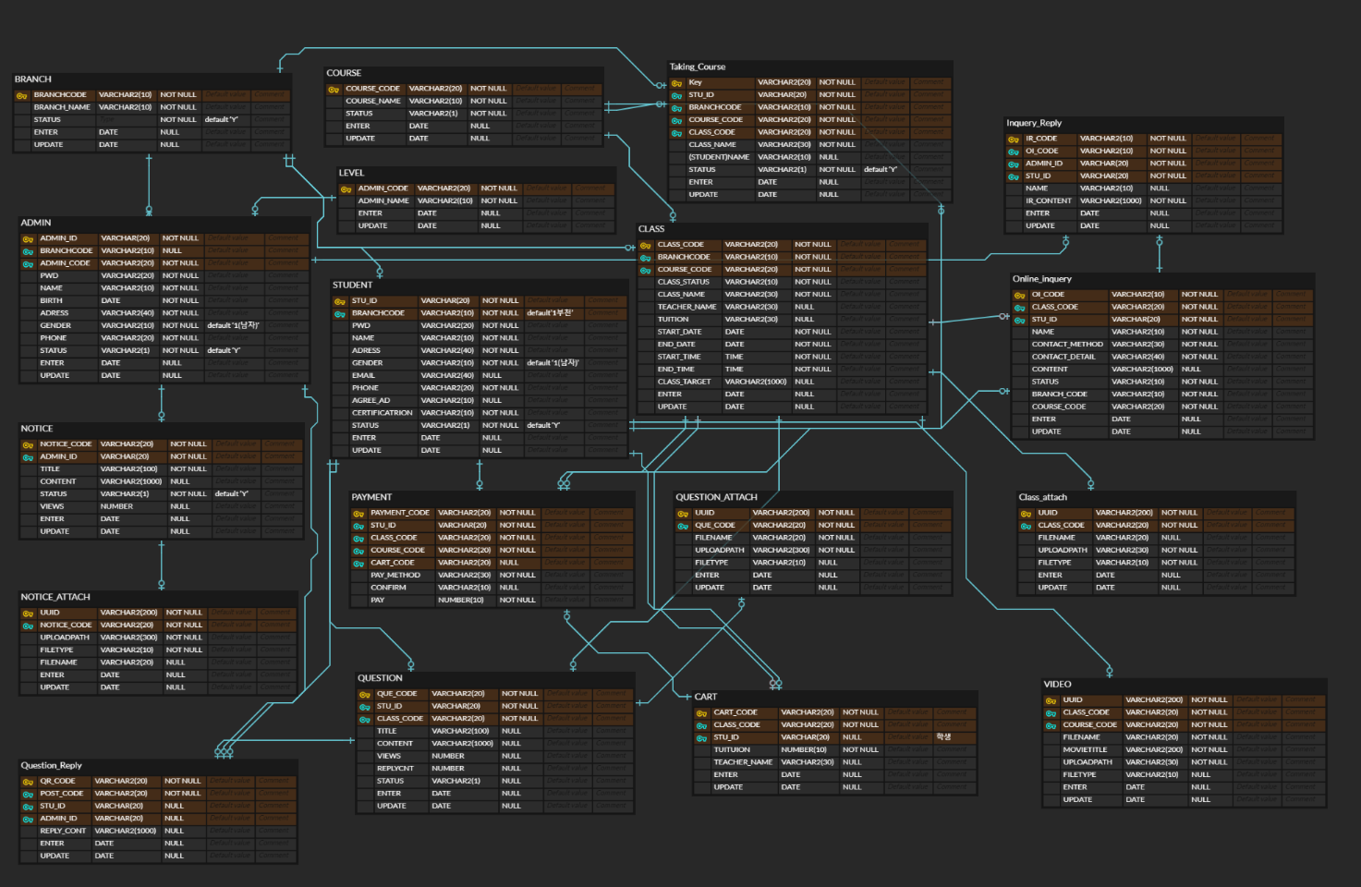
Part 6
DB설계

Slide 14
Part 6
DB설계
TABLE BRANCH
CREATE TABLE “BRANCH”
(
“BRANCHCODE” VARCHAR2(10) NOT NULL ,
“BRANCH_NAME” VARCHAR2(10) NOT NULL ,
“STATUS” VARCHAR2(20) DEFAULT 'Y' NOT NULL ,
“ENTER DATE”,
“UPDATEDATE” DATE,
CONSTRAINT “PK_BRANCH” PRIMARY KEY (“BRANCHCODE”)
)

Slide 15
Part 6
DB설계
TABLE ADMIN
CREATE TABLE "ADMIN"
(
"ADMIN_ID" VARCHAR2(20) NOT NULL,
"BRANCHCODE" VARCHAR2(10),
"ADMIN_CODE" VARCHAR2(20) NOT NULL,
"PWD" VARCHAR2(20) NOT NULL,
"NAME" VARCHAR2(10) NOT NULL,
"BIRTH" DATE NOT NULL,
"ADDRESS" VARCHAR2(40) NOT NULL,
"GENDER" VARCHAR2(20) DEFAULT '1' NOT NULL,
"PHONE" VARCHAR2(20) NOT NULL,
"STATUS" VARCHAR2(20) DEFAULT 'Y' NOT NULL,
"ENTER" DATE,
"UPDATEDATE" DATE,
CONSTRAINT "PK_ADMIN" PRIMARY KEY ("ADMIN_ID")
)

Slide 16
Part 6
DB설계
TABLE CART
CREATE TABLE "CART"
(
"CART_CODE" VARCHAR2(20) NOT NULL,
"CLASS_CODE" VARCHAR2(20) NOT NULL,
"STU_ID" VARCHAR2(20),
"TUITUION" NUMBER(10,0) NOT NULL,
"TEACHER_NAME" VARCHAR2(30),
"ENTER" DATE,
"UPDATEDATE" DATE,
CONSTRAINT "PK_CART" PRIMARY KEY ("CART_CODE")
)

Slide 17
Part 6
DB설계
TABLE CLASS
CREATE TABLE "CLASS"
(
"CLASS_CODE" VARCHAR2(20) NOT NULL,
"BRANCHCODE" VARCHAR2(10) NOT NULL,
"COURSE_CODE" VARCHAR2(20) NOT NULL,
"STATUS" VARCHAR2(20) DEFAULT 'Y' NOT NULL,
"CLASS_NAME" VARCHAR2(30) NOT NULL,
"TEACHER_NAME" VARCHAR2(30),
"TUITION" NUMBER(10,0),
"START_DATE" DATE NOT NULL,
"END_DATE" DATE NOT NULL,
"START_TIME" VARCHAR2(50) NOT NULL,
"END_TIME" VARCHAR2(50) NOT NULL,
"CLASS_TARGET" VARCHAR2(1000),
"ENTER" DATE,
"UPDATEDATE" DATE,
CONSTRAINT "PK_CLASS" PRIMARY KEY ("CLASS_CODE")
)

Slide 18
Part 6
DB설계
TABLE COURSE
CREATE TABLE "COURSE"
(
"COURSE_CODE" VARCHAR2(20) NOT NULL,
"COURSE_NAME" VARCHAR2(30) NOT NULL,
"STATUS" VARCHAR2(20) DEFAULT ‘Y’,
"ENTER" DATE,
"UPDATEDATE" DATE,
"BRANCHCODE" VARCHAR2(10),
"BRANCH_NAME" VARCHAR2(10),
CONSTRAINT “PK_COURSE” PRIMARY KEY (“COURSE_CODE”)
)

Slide 19
Part 6
DB설계
TABLE CLASS_ATTACH
CREATE TABLE "CLASS_ATTACH"
(
"UUID" VARCHAR2(200) NOT NULL,
"CLASS_CODE" VARCHAR2(20) NOT NULL,
"FILENAME" VARCHAR2(1000),
"UPLOADPATH" VARCHAR2(300) NOT NULL,
"FILETYPE" VARCHAR2(10) NOT NULL,
"ENTER" DATE,
"UPDATEDATE" DATE,
CONSTRAINT "PK_CLASS_ATTACH" PRIMARY KEY ("UUID")
)

Slide 20
Part 6
DB설계
TABLE INQUERY_REPLY
CREATE TABLE "INQUERY_REPLY"
(
"IR_CODE" VARCHAR2(10) NOT NULL,
"OI_CODE" VARCHAR2(10) NOT NULL,
"ADMIN_ID" VARCHAR2(20) NOT NULL,
"STU_ID" VARCHAR2(20) NOT NULL,
"NAME" VARCHAR2(10),
"IR_CONTENT" VARCHAR2(1000) NOT NULL,
"ENTER" DATE,
"UPDATEDATE" DATE,
CONSTRAINT "PK_INQUERY_REPLY" PRIMARY KEY ("IR_CODE")
)

Slide 21
Part 6
DB설계
TABLE LEV
CREATE TABLE "LEV"
(
"ADMIN_CODE" VARCHAR2(20) NOT NULL,
"ADMIN_NAME" VARCHAR2(30) NOT NULL,
"ENTER" DATE,
"UPDATEDATE" DATE,
CONSTRAINT "PK_LEV" PRIMARY KEY ("ADMIN_CODE")
)

Slide 22
Part 6
DB설계
TABLE NOTICE
CREATE TABLE "NOTICE"
(
"NOTICE_CODE" VARCHAR2(20) NOT NULL,
"ADMIN_ID" VARCHAR2(20) NOT NULL,
"TITLE" VARCHAR2(100) NOT NULL,
"CONTENT" VARCHAR2(1000) NOT NULL,
"STATUS" VARCHAR2(20) DEFAULT 'Y' NOT NULL,
"VIEWS" NUMBER NOT NULL,
"ENTER" DATE DEFAULT sysdate,
"UPDATEDATE" DATE DEFAULT sysdate,
CONSTRAINT "PK_NOTICE" PRIMARY KEY ("NOTICE_CODE")
)

Slide 23
Part 6
DB설계
TABLE ONLINE_INQUERY
CREATE TABLE "ONLINE_INQUERY"
(
"OI_CODE" VARCHAR2(10) NOT NULL,
"CLASS_CODE" VARCHAR2(20),
"STU_ID" VARCHAR2(20),
"NAME" VARCHAR2(10),
"CONTEACT_DETAIL" VARCHAR2(40),
"CONTENT" VARCHAR2(1000),
"OI_STATUS" VARCHAR2(10),
"BRANCH_CODE" VARCHAR2(10),
"COURSE_CODE" VARCHAR2(20) ,
"ENTER" DATE DEFAULT sysdate,
"UPDATEDATE" DATE DEFAULT sysdate,
"CLASS_CODE" VARCHAR2(100),
CONSTRAINT "PK_ONLINE_INQUERY" PRIMARY KEY ("OI_CODE")
)

Slide 24
Part 6
DB설계
TABLE QUESTION
CREATE TABLE "QUESTION"
(
"QUE_CODE" VARCHAR2(20) NOT NULL,
"STU_ID" VARCHAR2(20) NOT NULL,
"CLASS_CODE" VARCHAR2(20) NOT NULL,
"TITLE" VARCHAR2(100),
"CONTENT" VARCHAR2(1000),
"VIEWS" NUMBER DEFAULT 0,
"REPLYCNT" NUMBER DEFAULT 0,
"STATUS" VARCHAR2(20) DEFAULT ‘Y’ NOT NULL,
"ENTER" DATE DEFAULT sysdate,
"UPDATEDATE" DATE DEFAULT sysdate,
CONSTRAINT "PK_QUESTION" PRIMARY KEY ("QUE_CODE")
)

Slide 25
Part 6
DB설계
TABLE QUESTION_ATTACH
CREATE TABLE "QUESTION_ATTACH"
(
"UUID" VARCHAR2(200) NOT NULL,
"QUE_CODE" VARCHAR2(20) NOT NULL,
"FILENAME" VARCHAR2(20) NOT NULL,
"UPLOADPATH" VARCHAR2(300) NOT NULL,
"FILETYPE" VARCHAR2(10),
"ENTER" DATE,
"UPDATEDATE" DATE,
CONSTRAINT "PK_QUESTION_ATTACH" PRIMARY KEY ("UUID")
)

Slide 26
Part 6
DB설계
TABLE QUESTION_REPLY
CREATE TABLE "QUESTION_REPLY"
(
"QR_CODE" VARCHAR2(20) NOT NULL,
"QUE_CODE" VARCHAR2(20) NOT NULL,
"REPLYER" VARCHAR2(20) NOT NULL,
"QR_CONTENT" VARCHAR2(1000),
"ENTER" DATE DEFAULT sysdate,
"UPDATEDATE" DATE DEFAULT sysdate,
CONSTRAINT "PK_QUESTION_REPLY" PRIMARY KEY ("QR_CODE")
)

Slide 27
Part 6
DB설계
TABLE STUDENT
CREATE TABLE "STUDENT"
(
"STU_ID" VARCHAR2(20) NOT NULL,
"BRANCHCODE" VARCHAR2(20) DEFAULT '1' NOT NULL,
"PWD" VARCHAR2(20) NOT NULL,
"NAME" VARCHAR2(10) NOT NULL,
"ADDRESS" VARCHAR2(200) NOT NULL,
"GENDER" VARCHAR2(20) DEFAULT '1' NOT NULL,
"EMAIL" VARCHAR2(40),
"PHONE" VARCHAR2(20) NOT NULL,
"AGREE_AD" VARCHAR2(10),
"STATUS" VARCHAR2(20) DEFAULT 'Y' NOT NULL,
"ENTER" DATE,
"UPDATEDATE" DATE,
"ADMIN_CODE" VARCHAR2(20),
"BIRTH" VARCHAR2(30),
CONSTRAINT "PK_STUDENT" PRIMARY KEY ("STU_ID")
)

Slide 28
Part 6
DB설계
TABLE VIDEO
CREATE TABLE "VIDEO"
(
"CLASS_CODE" VARCHAR2(20) NOT NULL,
"MOVIETITLE" VARCHAR2(200) NOT NULL,
"ENTER" DATE,
"UPDATEDATE" DATE,
"VNO" VARCHAR2(20),
"CLASSNUM" VARCHAR2(20),
CONSTRAINT "PK_VIDEO" PRIMARY KEY ("VNO")
)

Slide 29
Part 6
DB설계
TABLE VIDEO_ATTACH
CREATE TABLE "VIDEO_ATTACH"
(
"UUID" VARCHAR2(200) NOT NULL,
"FILENAME" VARCHAR2(20) NOT NULL,
"UPLOADPATH" VARCHAR2(300) NOT NULL,
"FILETYPE" VARCHAR2(10),
"ENTER" DATE,
"UPDATEDATE" DATE,
"VNO" VARCHAR2(20),
CONSTRAINT "PK_VIDEO_ATTACH" PRIMARY KEY ("UUID")
)

Slide 30

Part 7
1
Object Diagram
프로세스
다이어그램
2
Process Diagram

Slide 31
Part 7
MemberVO
Object Diagram
Object Diagram(학생 - 회원가입,LOGIN)
STU_ID (String)
BRANCHCODE (String)
PWD (String)
NAME (String)
ADDRESS (String)
GENDER (String)
EMAIL (String)
PHONE (String)
AGREE_AD (String)
STATUS (String)
ENTER (String)
UPDATEDATE (Date)
BIRTH (String)
Member_JSP
+login
+join
MemberMapper
MemberMapper
-member_join(memberVO)
-member_login(memberVO)
-member_idCheck(String)
-member_update(memberVO)
-member_join(memberVO)
-member_login(memberVO)
-member_idCheck(String)
-member_update(memberVO)
logininterceptor
+preHandle()
+preHandle()
MemberController
memberService
MemberServiceImpl
MemberService
-member(memberVO)
membermapper
+memberVO
-member_join(memberVO)
-member_login(memberVO)
-member_idCheck(String)
-member_update(memberVO)
-member_join(memberVO)
-member_login(memberVO)
-member_idCheck(String)
-member_update(memberVO)

Slide 32
Part 7
Object Diagram
Object Diagram(학생 - 공지사항)
NoticeVO
Member_JSP
notice_code (String)
admin_id (String)
title (String)
content (String)
status (String)
views (String)
enter (Date)
updatedate (Date)
+login
+join
NoticeMapper
-notice_list(noticeVO)
-notice_read(String)
logininterceptor
+preHandle()
NoticeController
noticeService
NoticeServiceImpl
NoticeService
notice(noticeVO)
noticemapper
+noticeVO
-notice_list(noticeVO)
-notice_read(String)
-notice_list(noticeVO)
-notice_read(String)
-notice_modify

Slide 33
Part 7
QuestionVO
Object Diagram (학생 - 질문게시판)
que_code
class_code
stu_id
title
content
views
replycnt
status
enter
updateDate
(String)
(String)
(String)
(String)
(String)
(int)
(int)
(String)
(Date)
(Date)
QuestionMapper
QuestionService
List<QuestionVO>
List<QuestionVO>
void
void
QuestionVO
int
int
int
void
+getList()
+getListWithPaging(Criteria)
+insert(QuestionVO)
+insertSelectKey(QuestionVO)
+read(String)
+delete(String)
+update(QuestionVO)
+getTotalCount(Criteria)
+updateReplycnt(String, int)
+register(QuestionVO) void
+get(String) QuestionVO
+modify(QuestionVO) boolean
+remove(String) boolean
+getList(Criteria) List<QuestionVO>
+getTotal(Criteria) int
QuestionServiceImpl
-mapper QuestionMapper
QuestionController
+register(QuestionVO) void
+get(String) QuestionVO
+modify(QuestionVO) boolean
+remove(String) boolean
+getList(Criteria) List<QuestionVO>
+getTotal(Criteria) int
-service QuestionService
+list(Criteria, Model) void
+register(QuestionVO, RidirectAttributes) String
+register() void
+get(String, Criteria, Model) void
+modify(QuestionVO) String
+remove(String, Criteria, RidirectAttributes) String

Slide 34
Part 7
Object Diagram(학생 - 질문게시판 댓글)
QuestionReplyVO
qr_code (String)
que_code (String)
replyer (String)
qr_content (String)
enter (Date)
updateDate (Date)
QuestionReplyMapper
QuestionReplyService
+insert(QuestionReplyVO) int
+read(String) QuestionReplyVO
+delete(String) int
+update(QuestionReplyVO) int
+getListWithPaging(Criteria, String) List<QuestionReplyVO>
+getCountByQue_code(String) int
+register(QuestionReplyVO) int
+get(String) QuestionReplyVO
+modify(QuestionReplyVO) int
+remove(String) int
+getList(Criteria, String) List<QuestionReplyVO>
+getListPage(Criteria, String) QuestionReplyPageDTO
QuestionReplyServiceImpl
-mapper QuestionReplyMapper
-questionMapper QuestionMapper
QuestionReplyController
+register(QuestionReplyVO) int
+get(String) QuestionReplyVO
+modify(QuestionReplyVO) int
+remove(String) int
+getList(Criteria, String) List<QuestionReplyVO>
+getListPagel(Criteria, String) QuestionReplyPageDTO
-service QuestionReplyService
+create(QuestionReplyVO) ResponseEntity<String>
+getList(int, String) ResponseEntity<QuestionReplyPageDTO>
+get(String) ResponseEntity<QuestionReplyVO>
+modify(QuestionVO, String) ResponseEntity<String>
+remove(String) ResponseEntity<String>

Slide 35
Part 7
CourseService
Object Diagram (학생 - 과정 및 강의)
+register(CourseVO) void
+get(Long) CourseVO
+modify(CourseVO) boolean
+deleteCourse(CourseVO) boolean
+getList() List<CourseVO>
+getTotalCount(CourseCriteria) int
+getCourseAttach(Long) List<CourseAttachVO>
CourseAttachMapper
CourseAttachFileVO
+insert(CourseAttachVO) void
+findByCode(Long) <List>CourseAttachVO
+deleteAll(Long) void
+getOldFiles() <List>CourseAttachVO
-uuid String
-class_code Long
-uploadPath String
-fileName String
-fileType boolean
-enter Date
-updateDate Date
CourseMapper
CourseVO
HomeController
+getList() List<CourseVO>
+getPaging(CourseCriteria) List<CourseVO>
+insert(CourseVO) void
+read(Long) CourseVO
+delete(CourseVO) int
+modifyCourse(CourseVO) int
+getTotal(courseCriteria) int
-class_code Long
-brachcode Long
-course_code Long
-status String
-class_code String
-teacher_name String
-tuition int
-start_date Date
-end_date Date
-start_time String
-end_time String
-class_target String
-enter Date
-updateDate Date
-course_name String
-branch_name String
-courseAttach List<CourseAttachVO>
-cservice CourseService
+home(Locale, Model) String
+intro() void
+Course() void
+Course2() void
+Course3() void
+boardListGET(Model) void
+boardListGET1(Model) void
+boardListGET2(Model) void
+boardListGET3(Model) void
+boardListGET4(Model) void
+boardListGET5(Model) void
+boardListGET6(Model) void
+boardListGET7(Model) void
+boardListGET8(Model) void
+boardListGET9(Model) void
+license_course() void
CourseServiceImpl
-mapper CourseMapper
+register(CourseVO) int
+get(Long) QuestionReplyVO
+modify(CourseVO) int
+deleteCourse(CourseVO) int
+getList() List<QuestionReplyVO>
+getTotalCount(CourseCriteria) int
+getCourseAttach(Long) QuestionReplyPageDTO

Slide 36
Part 7
Object Diagram (학생 - 온라인 상담)
InqueryVO
inquery_code (String)
class_code (String)
stu_id (String)
name (String)
content (String)
oi_status (String)
course_code (String)
title (String)
course_name (String)
enter (date)
updatedate (date)
InqueryMapper
InqueryService
+insert(inqueryVO) string
+read(String) inqueryReplyVO
+getListWithPaging(Criteria, String) List<InqueryVO>
+register(inqueryVO) string
+get(String) InqueryVO
+getList(Criteria, String) List<InqueryVO>
+getListPage(Criteria, String) PageDTO
InqueryServiceImpl
-mapper InqueryMapper
-InqueryMapper InqueryMapper
InquryController
+register(InqueryVO) int
+get(String) InqueryVO
+modify(InqueryVO) int
+getList(Criteria, String) List<InqueryVO>
+getListPage(Criteria, String) InqueryPageDTO
-service InqueryService
+insert(InqueryO) ResponseEntity<String>
+getList(String) ResponseEntity<QuestionReplyPageDTO>
+get(String) ResponseEntity<QuestionReplyVO>

Slide 37
Part 7
MemberVO
Object Diagram(마이페이지)
STU_ID (String)
BRANCHCODE (String)
PWD (String)
NAME (String)
ADDRESS (String)
GENDER (String)
EMAIL (String)
PHONE (String)
AGREE_AD (String)
STATUS (String)
ENTER (String)
UPDATEDATE (Date)
BIRTH (String)
MemberMapper
MemberService
-member_join(memberVO)
-member_login(memberVO)
-member_idCheck(String)
-member_update(memberVO)
+memberVO
-member_join(memberVO)
-member_login(memberVO)
-member_idCheck(String)
-member_update(memberVO)
MemberServiceImpl
membermapper
-member_join(memberVO)
-member_login(memberVO)
-member_idCheck(String)
-member_update(memberVO)
MypageController
-service MemberService
+create(MemberVO) ResponseEntity<String>
+updateMembers(MemberVO member) ResponseEntity<MemberVO>
Member_JSP
+login
+join
Mypageinterceptor
+preHandle()
+preHandle()

Slide 38
Part 7
Object Diagram(관리자- 로그인)
MemberService
memberServiceImpl
MemberController
+MemberMapper
+MemberService
+memberLogin()
+memberLogin()
+joinGET()
+loginGET()
+loginPOST()
+logoutMainGET()
LoginInterceptor
MemberVO
+preHandle()
+admin_id (String)
+branchcode (String)
+admin_code (String)
+pwd (String)
+name (String)
+address (String)
+gender (String)
+phone (String)
+status (String)
+enter (Date)
+updatedate (Date)
+birth (String)
MemberMapper
+MemberVO
+memberLogin()
Member_JSP
+login

Slide 39
Part 7
CourseService
CourseServiceImpl
Object Diagram(관리자-강의관리)
+CourseMapper
+CourseAttachMapper
+register()
+get()
+modify()
+modify()
+delete()
+getList()
+getTotalCount()
+getCourseAttach()
+register()
+get()
+modify()
+modify()
+delete()
+getList()
+getTotalCount()
+getCourseAttach()
CourseVideoServiceImpl
CourseVideoService
+CourseVideoMapper
+CourseVideoAttachMapper
CourseController
+videoRegister()
+videoRead()
+videoModify()
+videoRemove()
+videogetList()
+getVideoList()
+getCourseList()
+getTotalCount()
+getCourseAttach()
+CourseService
+CourseVideoService
+videoRegister()
+videoRead()
+videoModify()
+videoRemove()
+videogetList()
+getVideoList()
+getCourseList()
+getTotalCount()
+getCourseAttach()
+classmanage()
+register()
+get()
+modify()
+getCourseAttach()
+delete()
+deleteFiles()
+videoList()
+videoregister()
+videoget
+videomodify
+videoremove
+getVideoList
+deleteFiles2()
CourseAttachMapper
CourseMapper
+CourseAttachVO
+CourseVO
CourseVideoMapper
+insert()
+findByCode()
+deleteAll()
+getOldFiles()
+getpaging()
+insertCourse()
+read()
+delete()
+modifyCourse()
+getTotal()
+findclasscode()
+CourseVideoVO
+videoGetList)
+videoInsert()
+videoModify()
+read()
+deleteVideo()
+code()
CourseVideoAttachMapper
+CourseVideoAttachVO
+insert()
+delete()
+findByCode()
+deleteAll()
+getOldFiles()
MypageInterceptor
CourseVO
+preHandle()
CourseAttachVO
+class_code (String)
+branchcode (String)
+course_code (String)
+status (String)
+class_name (String)
+teacher_name (String)
+tuition (Int)
+start_date (Date)
+end_date (Date)
+start_time (String)
+end_time (String)
+class_target (String)
+enter (Date)
+updatedate (Date)
+course_name (String)
+branch_name (String)
CourseVideoVO
+uuid (String)
+class_code (String)
+uploadPath (String)
+fileName (String)
+fileType (Boolean)
+enter (Date)
+updatedate (Date)
+class_code (String)
+movietitle (String)
+enter (Date)
+updatedate (Date)
+vno (String)
+classnum (String)
+class_name (String)
+videoList (List)
+courseList (List)
CourseVideoAttachVO
Course_JSP
+uuid (String)
+uploadPath (String)
+fileName (String)
+fileType (Boolean)
+enter (Date)
+updatedate (Date)
+vno (String)
+classmanage
+classmodify
+classregister
+videolist
+videomodify
+videoregister

Slide 40
Part 7
Object Diagram(관리자- 회원관리)
AdminServiceImpl
AdminMapper
+AdminMapper
+AdminVO
+Admin_detailVO
+StudentVO
+Strudent_detailVO
AdminController
+getList()
+getStudentView()
+getStudentDelete()
+getadminList()
+getAdminView()
+getAdminDelete()
+AdminService
AdminService
+getList()
+fgetStudentView()
+getStudentDelete()
+getadminList()
+getAdminView
+getAdminDelete
+list()
+Adminlist()
+read()
+read()
+StudentDelete()
+delete()
+getList()
+getStudentView()
+getStudentDelete()
+getadminList()
+getAdminView()
+getAdminDelete()
Student_detailVO
Admin_detailVO
NoticeInterceptor
+stu_id (String)
+branchcode (String)
+pwd (String)
+name (String)
+address (String)
+gender (String)
+email (String)
+phone (String)
+agree_ad (String)
+status (String)
+enter (Date)
+updatedate (Date)
+admin_id (String)
+branchcode (String)
+pwd (String)
+name (String)
+address (String)
+birth (String)
+gender (String)
+phone (String)
+status (String)
+enter (Date)
+updatedate (Date)
+preHandle()
AdminVO
StudentVO
+branch_name (String)
+admin_code (String)
+stu_id (String)
+name (String)
+status (String)
+enter (Date)
+updatedate (Date)
+branch_name (String)
+admin_code (String)
+admin_id (String)
+name (String)
+status (String)
+enter (Date)
+updatedate (Date)
Admin_JSP
+adminlist
+adminread
+list
+read

Slide 41
Part 7
Object Diagram(관리자- 온라인 상담)
InqueryService
InqueryServiceImpl
InqueryController
+InqueryMapper
+InqueryService
+get()
+getList()
+getTotal()
+get()
+getLis()
+getTotal()
+list()
+get()
QuestionInterceptor
InqueryVO
+preHandle()
+oi_code (String)
+class_code (String)
+stu_id (String)
+name (String)
+contact_datail (String)
+content (String)
+oi_status (String)
+branch_code (String)
+course_code (String)
+enter (Date)
+updatedate (Date)
+title (String)
+course_name (String)
InqueryMapper
+InqueryVO
+getList()
+read()
+getListWithPaging()
+getTotalCount()
inquery_JSP
+get
+list

Slide 42
Part 7
Object Diagram(관리자- 공지사항)
NoticeService
NoticeServiceImpl
NoticeController
+NoticeMapper
+NoticeService
+register()
+ge()
+modify()
+remove()
+getList()
+getTotal()
+register()
+get()
+modify()
+remove()
+getList()
+getTotal()
+list()
+get()
QuestionInterceptor2
NoticeVO
+preHandle()
+notice_code (String)
+admin_id (String)
+title (String)
+content (String)
+status (String)
+views (Int)
+enter (Date)
+updatedate (Date)
NoticeMapper
+NoticeVO
+insert()
+insertSelectKey()
+read
+delete
+update
+getListWithPaging()
+getTotalCount
Notice_JSP
+get
+list
+modify
+register

Slide 43

Part 7
공지사항 목록조회
공지사항 등록
공지사항 수정삭제
Process Diagram (관리자)
공지사항 관리
강의 목록조회
강의 등록
강의 수정삭제
동영상 등록 및 수정삭제
강의정보 관리
회원 목록조회
회원정보 삭제
관리자 페이지
회원정보 관리
admin
온라인 상담 목록 조회
온라인 상담
통계 목록 조회
수강현황관리

Slide 44

Part 7
프로세스 다이어그램
Process Diagram (학생)
로그인
과정 및 강의
커뮤니티
온라인상담
동영상강의
회원정보관리
강의 목록 조회
강의 상세 조회
강의 자료 다운로드
공지사항 조회
질문게시판 조회
질문 등록, 수정, 및 삭제
조회
등록
댓글 조회
수강 중인 강의 조회
동영상 강의 조회
찜한 강의 조회
회원정보 변경
상담 내역 조회

Slide 45
Part 8
화면구현

Slide 46
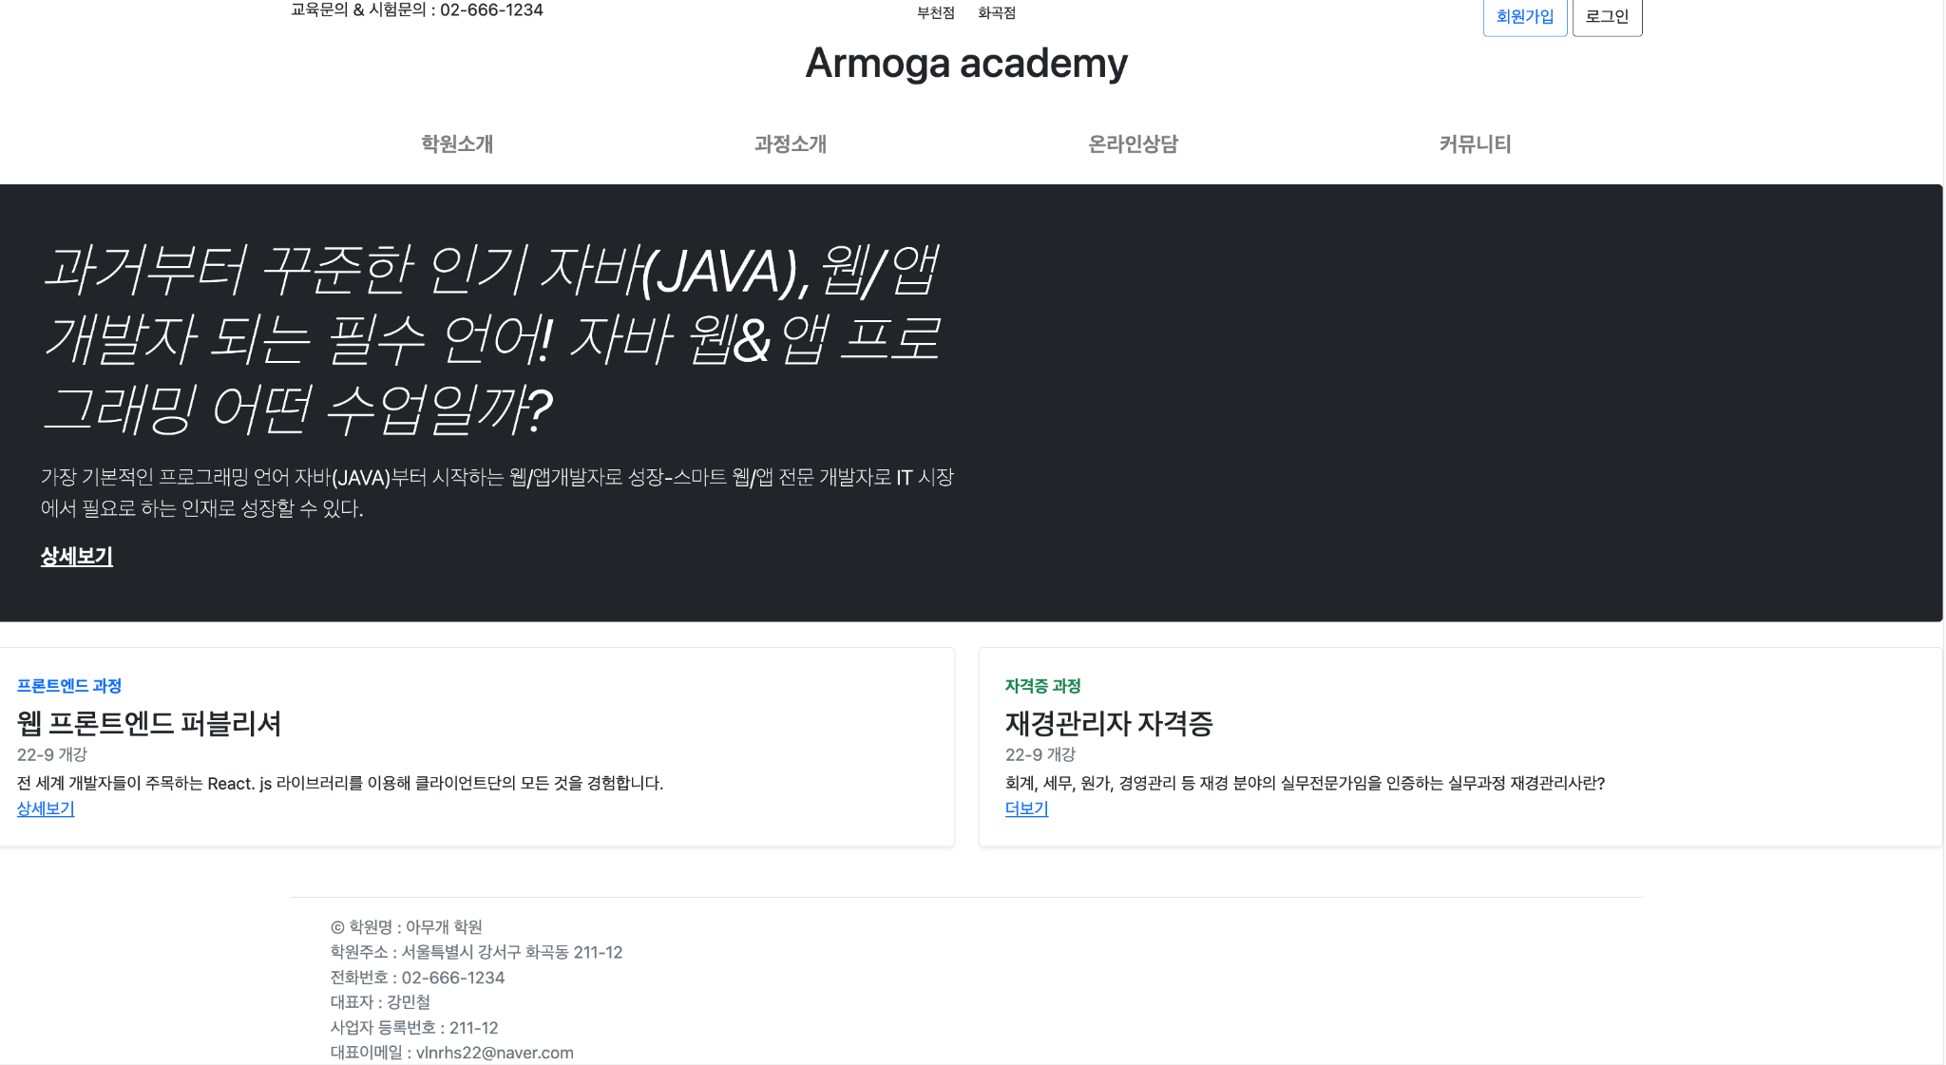
Part 8
화면 구현
Description
메인페이지(사용자)
문의사항 연락처가 표시 된다.
각 지점 페이지로 이동할수 있다.
회원가입, 로그인 페이지로 이동한다.
페이지 메인로고 화면이 나타난다.
상단 네비바이며 각각 학원소개, 과정소개, 온라인상담, 커뮤티니 페이지로 이동한다.
각각 과정에 대한 광고성 소개글이 나타나며 클릭시 과정소개 페이지로 이동한다.
페이지 footer 기능을 담당하며
학원의 상세정보가 나타난다.
①
②
③
④
⑤
⑥
⑦

Slide 47
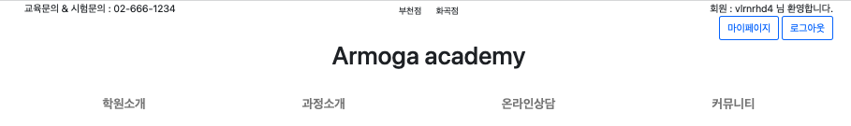
Part 8
화면 구현
Description
메인페이지 - Login header(사용자)
클릭시 마이페이지로 이동한다.
클릭시 로그아웃 된다.
③
④
⑤
①
②
⑥
⑦
⑧
⑨
⑩
⑪
⑫

Slide 48
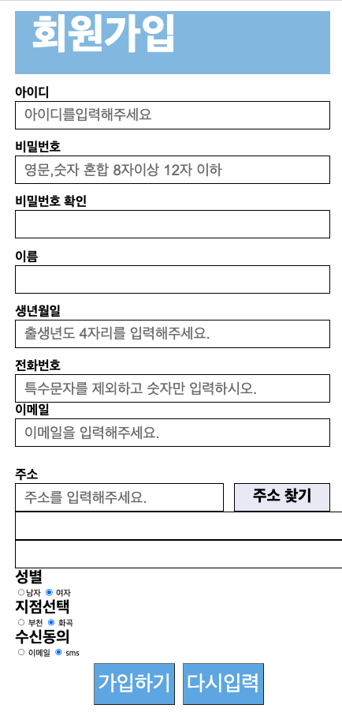
Part 8
화면 구현
Description
회원가입 (사용자)
아이디와 비밀번호를 입력하는 화면이 표시된다.
비밀번호 확인란에 입력한 번호가 일치하면 비밀번호가 일치합니다.
일치하지 않으면 비밀번호가 일치하지
않습니다. 라는 화면이 뜬다.
이름, 생년월일, 전화번호, 이메일을 입력 할 수 있다.
회원의 주소를 입력하는 화면이 나타난다.
버튼 클릭시 주소 찾기 페이지로 이동한다.
성별, 지점선택, 수신동의를 체크하는 체크 박스가 나타난다.
클릭하면 회원가입 절차가 완료된다.
다시입력 버튼을 클릭하면 처음부터
다시 입력 할 수 있도록 기존에 작성된
데이터가 삭제 된 다.
①
②
③
④
⑤
⑥
⑦
⑧

Slide 49
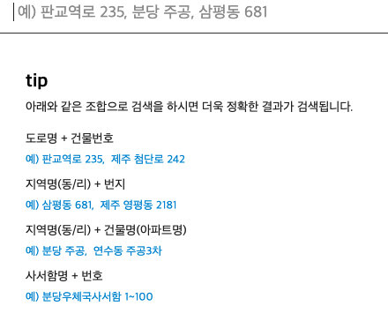
Part 8
화면 구현
Description
회원가입 - 주소찾기1(사용자)
본인의 주소명을 검색 할 수 있는 텍스트 상자가 나타난다.
①

Slide 50
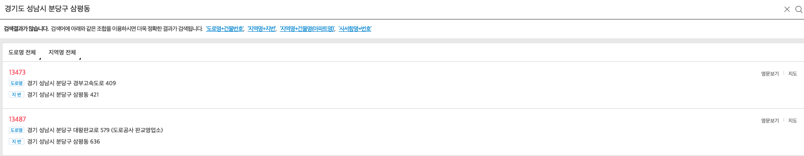
Part 8
화면 구현
Description
회원가입 - 주소찾기2(사용자)
입력한 주소의 상세정보가 나타나며 클릭하면 주소 정보가 회원가입 페이지 주소 란에 표시 된다.
주소정보가 영문으로 나타난다.
해당 주소지의 위치정보를 지도로 나타내는 페이지로 이동한다.
페이지 메인로고 화면이 나타난다.
상단 네비바이며 각각 학원소개, 과정소개, 온라인상담, 커뮤티니 페이지로 이동한다.
각각 과정에 대한 광고성 소개글이 나타나며 클릭시 과정소개 페이지로 이동한다.
페이지 footer 기능을 담당하며
학원의 상세정보가 나타난다.
①
②
③

Slide 51
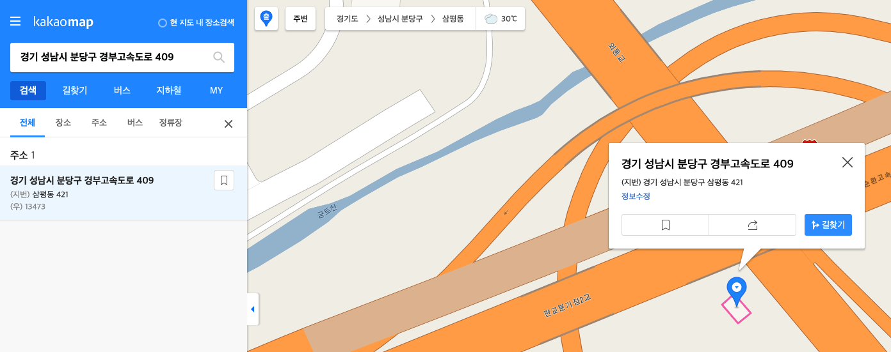
Part 8
화면 구현
Description
회원가입 - 주소찾기3(사용자)
회원가입 화면 - 주소찾기(2) 페이지에서 지도를 클릭하였을때의
지도화면 페이지이다.
①

Slide 52
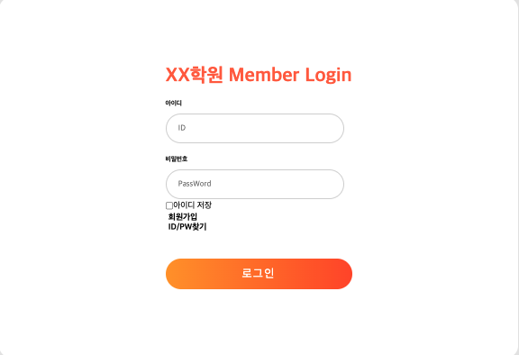
Part 8
화면 구현
Description
로그인(사용자)
아이디와 비밀번호를 입력하는 창이
나타난다.
회원가입을 클릭하면 회원가입 페이지로 ID/PW 찾기 를 클릭하면
ID/PW 찾기 페이지로 이동한다.
클릭시 로그인 절차가 완료된다.
①
②
③

Slide 53
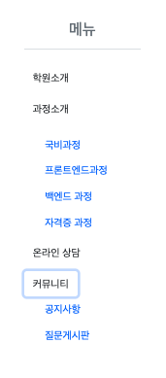
Part 8
화면 구현
Description
메뉴화면(사용자)
학원소개 페이지로 이동한다.
과정소개 페이지로 이동하며,
하단의 각각 과정 클릭시 각 과정의
소개 페이지로 이동한다.
온라인 상담 페이지로 이동한다.
커뮤니티 페이지로 이동하며 공지사항 클릭시 공지사항 조회 페이지,
질문게시판 클릭시 질문게시판 조회
페이지로 이동한다.
①
②
③
④

Slide 54
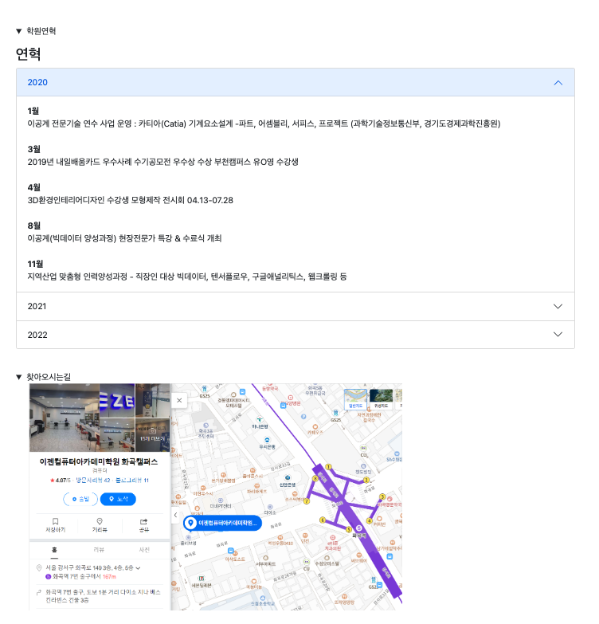
Part 8
화면 구현
Description
학원소개(사용자)
학원의 연혁 정보가 나타난다.
학원의 위치 정보가 나타난다.
①
②

Slide 55
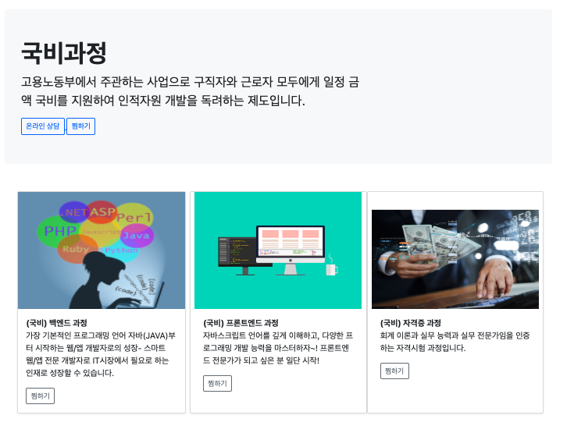
Part 8
화면 구현
Description
과정 소개 (사용자)
과정 소개글이 나타난다.
온라인 상담 버튼 클릭시 온라인 상담 페이지로 이동한다.
각각 과정의 기본정보가 나타나며 이미지 클릭시 과정의 상세정보 페이지로 이동한다.
찜하기 버튼 클릭시 각 과정을 찜할수 있으며 찜한 정보는 마이페이지 찜한목록에서 나타난다.
①
②
③
④

Slide 56
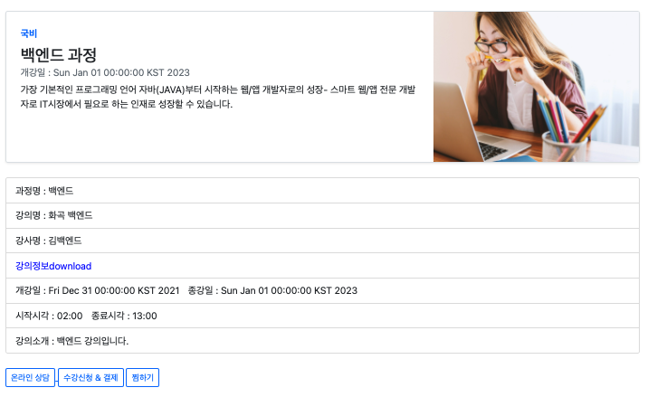
Part 8
화면 구현
Description
과정 상세 소개 (사용자)
과정에대한 소개글이 나타난다.
과정이름, 강의명, 강사명이 나타난다.
강의 정보를 다운로드 받을수 있다.
개강일 종강일 정보와, 시작시간 종료시간 정보가 나타나며 강의소개 정보가 나타난다.
온라인 상담 버튼 클릭시 온라인 상담 페이지로, 수강신청&결제 버튼 클릭시
수강신청&결제 페이지로 이동하며
찜하기 버튼 클릭시 해당 과정이
찜해지며 찜한 정보는 마이페이지 찜한
목록에서 볼 수 있다.
①
②
③
④
⑤

Slide 57
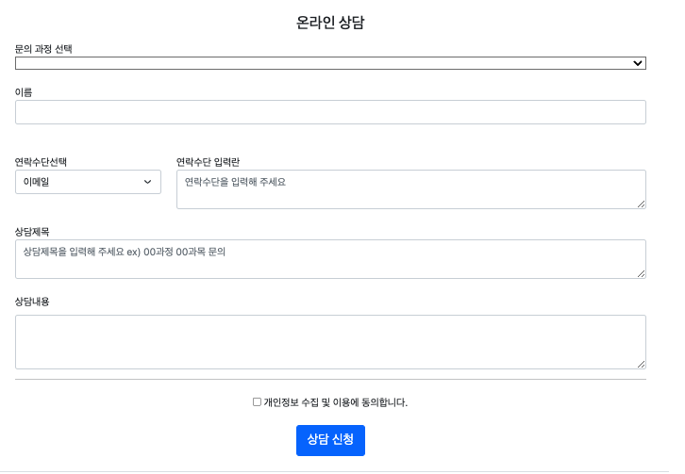
Part 8
화면 구현
Description
온라인 상담 신청 (사용자)
문의 과정 선택의 하단 selete box 클릭시 각 지점별 과정을 선택 할 수 있다.
온라인 상담 신청자의 이름을 입력 할 수 있다.
상담의 feedback을 받을 연락수단을 선택하고 연락처 정보를 작성 할 수 있다.
상담의 제목과 상담 내용을 작성 할 수 있다.
개인정보 수집 및 이용에 동의 여부를 체크 할 수 있다.
상담 신청 을 클릭시 온라인 상담이 완료 되며 상담 정보는 관리자 페이지에 서 조회가 가능 하다.
①
②
③
④
⑤
⑥

Slide 58
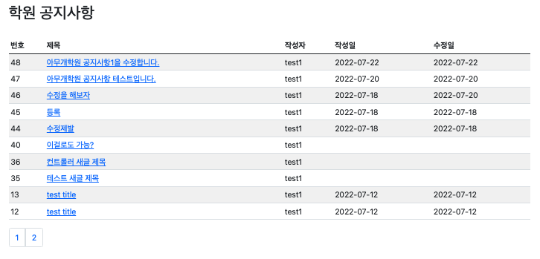
Part 8
화면 구현
Description
커뮤니티 - 공지사항 (사용자)
공지사항 게시물 번호가 표시 된다.
공지사항 제목이 표시되며 제목을 클릭시 공지사항 상세 조회 페이지로 이동한다.
작성자, 작성일 , 수정일 정보가 나타난다.
다음페이지로 이동 할 수 있다.
①
②
③
④

Slide 59
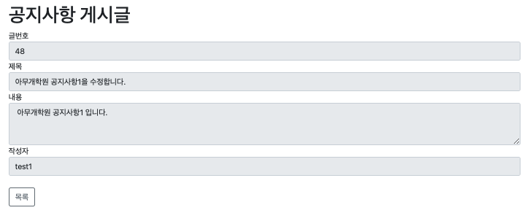
Part 8
화면 구현
Description
커뮤니티 - 공지사항 상세 조회 (사용자)
게시글의 글번호, 제목, 내용, 작성자 정보가 표시 된다.
공지사항 리스트 페이지로 이동한다.
①
②

Slide 60
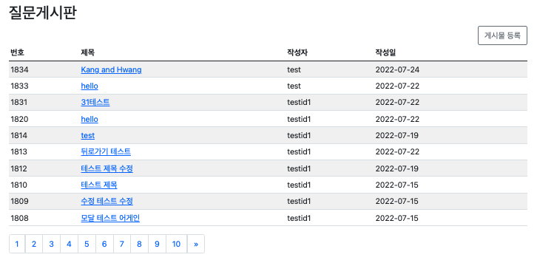
Part 8
화면 구현
Description
커뮤니티 - 질문게시판 (사용자)
질문게시글 등록 페이지로 이동한다.
질문게시물 번호가 표시 된다.
질문게시글 제목이 표시되며 제목을 클릭시 공지사항 상세 조회 페이지로 이동한다.
작성자, 작성일 , 수정일 정보가 나타난다.
다음페이지로 이동 할 수 있다.
①
②
③
④
⑤

Slide 61
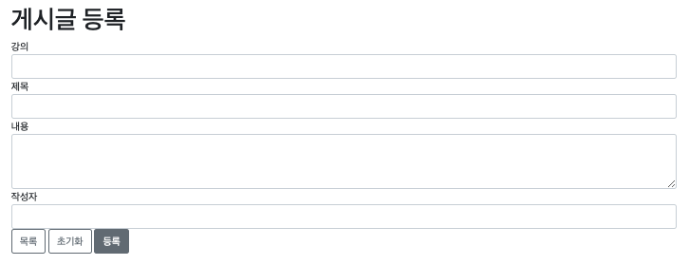
Part 8
화면 구현
Description
커뮤니티 - 질문 게시글 등록 (사용자)
질문을 할 강의명을 입력 할 수 있다.
질문 게시글 제목을 입력 할 수 있다.
질문 게시글 내용 과 작성자를 입력 할 수 있다.
클릭시 게시글 목록으로 이동한다.
클릭시 작성한 게시글 정보가 초기화 된다.
클릭시 게시글이 등록된다.
①
②
③
④
⑤
⑥

Slide 62
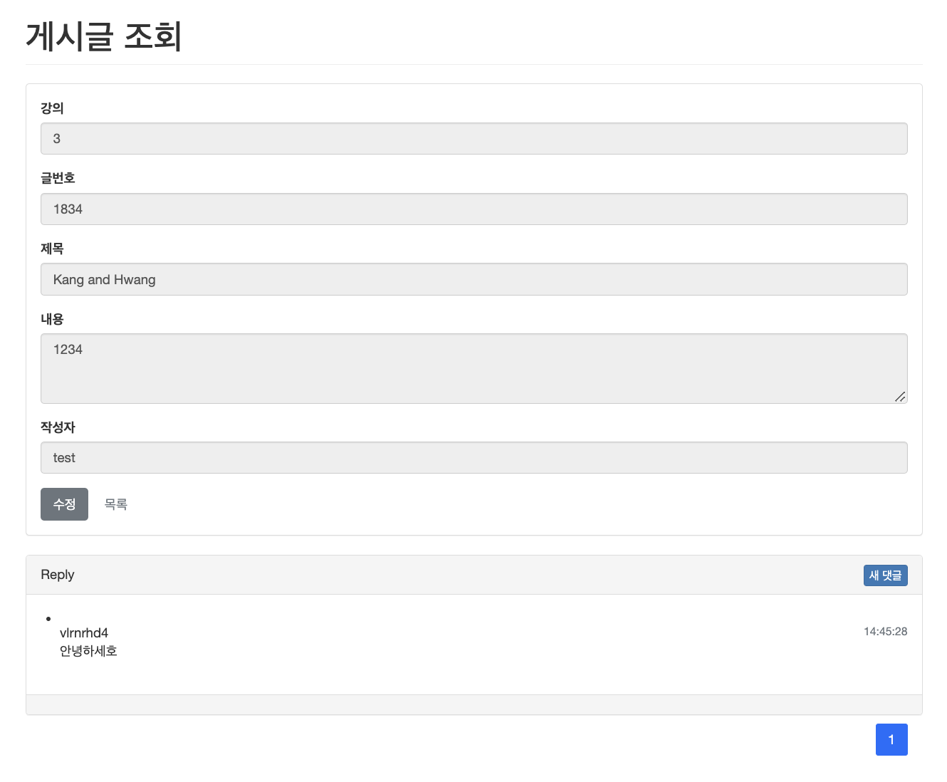
Part 8
화면 구현
Description
커뮤니티 - 질문 게시글 상세조회 (사용자)
강의 번호, 글번호, 게시글 제목, 게시글 내용, 작성자 정보를 볼 수 있다.
수정버튼을 클릭하면 게시글 수정 페이지로 이동하며, 목록 버튼을 클릭하면 게시글 목록 페이지로 이동한다.
게시글의 댓글을 조회 할 수 있다.
게시글에 댓글을 등록 할 수 있다.
게시글 댓글 페이징 처리 화면이다.
①
②
③
④
⑤

Slide 63
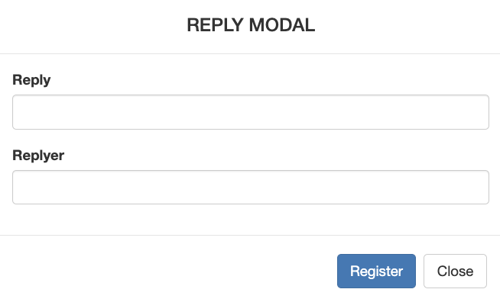
Part 8
화면 구현
Description
커뮤니티 - 질문 게시글 댓글 등록(사용자)
댓글 내용을 입력할 수 있다.
댓글 작성자를 작성 할 수 있다.
버튼 클릭시 댓글이 등록 된다.
버튼 클릭시 댓글 등록 모달 창이 닫힌다.
①
②

Slide 64
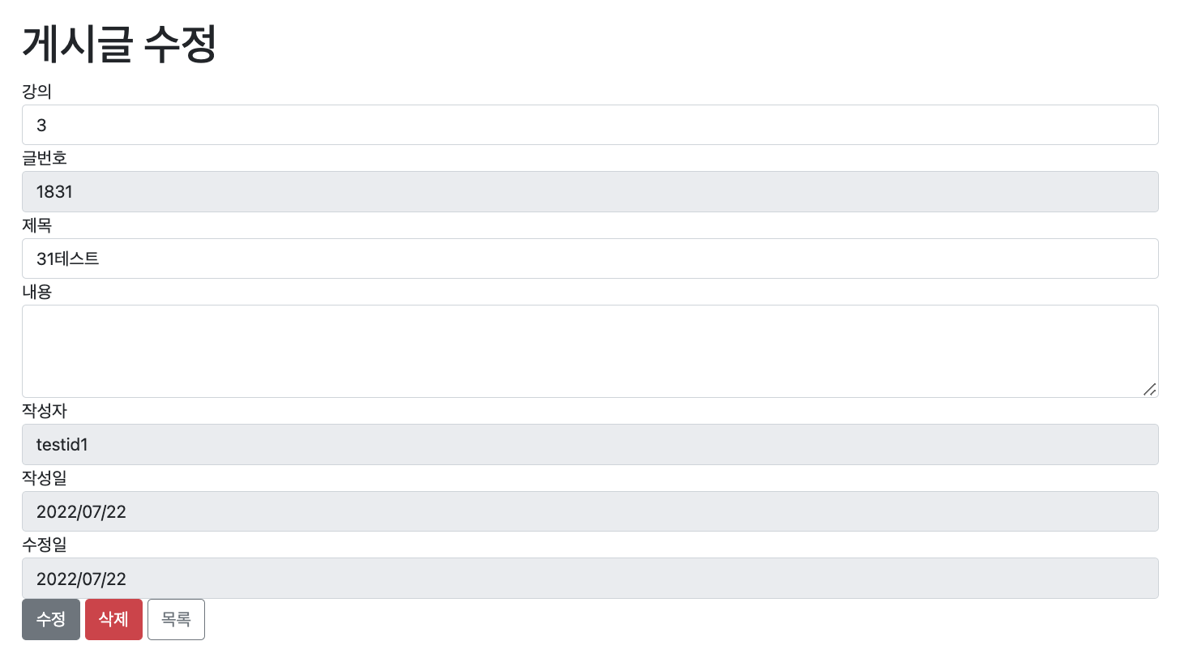
Part 8
화면 구현
Description
커뮤니티 - 질문게시글 수정 (사용자)
강의정보, 제목, 내용을 수정할 수 있다.
버튼을 클릭하면 게시글이 수정 된다.
버튼을 클릭하면 게시글이 삭제 된다.
버튼을 클릭하면 게시글 목록으로 돌아간다.
①
②
③
④

Slide 65
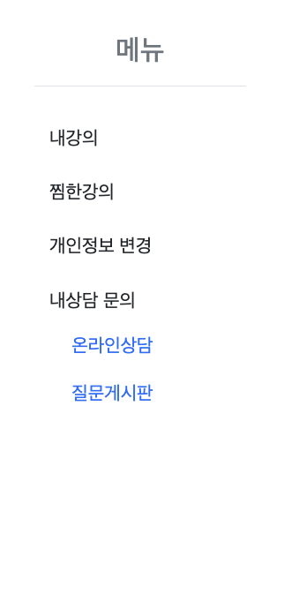
Part 8
화면 구현
Description
마이페이지 - 메뉴 (사용자)
내강의 목록 조회 페이지로 이동한다.
찜한 강의 목록 조회 페이지로 이동한다.
개인정보 변경 페이지로 이동한다.
온라인 상담 목록 조회 페이지로 이동한다.
질문 게시판 목록 페이지로 이동한다.
①
②
③
④
⑤

Slide 66
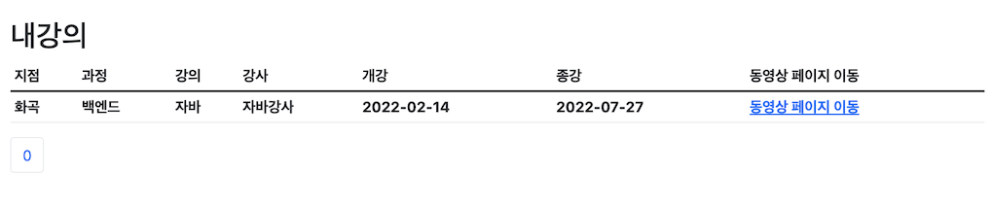
Part 8
화면 구현
Description
마이페이지 - 내 강의 목록 조회 (사용자)
현재 수강중인 강의의 지점 정보, 과정정보, 강의정보, 강사정보, 개강일, 종강일이 표시된다.
텍스트를 클릭시 동영상 페이지로 이동한다.
①
②

Slide 67
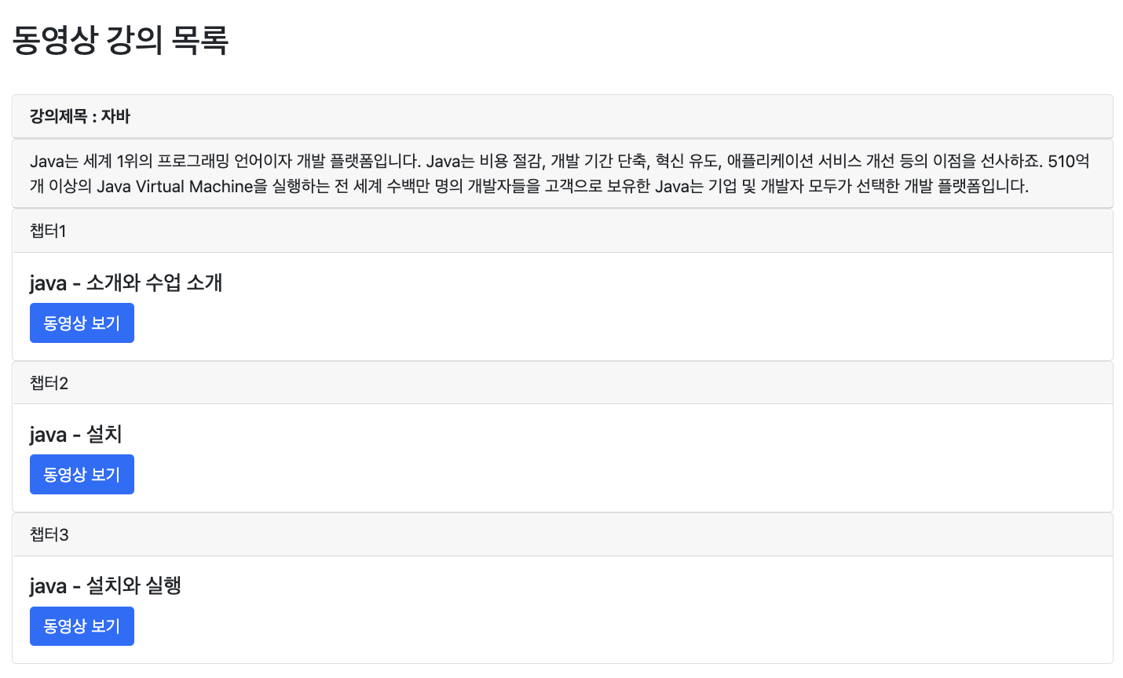
Part 8
화면 구현
Description
마이페이지 - 동영상 강의정보 조회 (사용자)
강의 제목과 강의 소개글이 나타난다.
챕터 순서가 나타난다.
챕터 명 이 나타난다.
버튼클릭시 강의 동영상을 볼 수 있다.
①
②
③
④

Slide 68
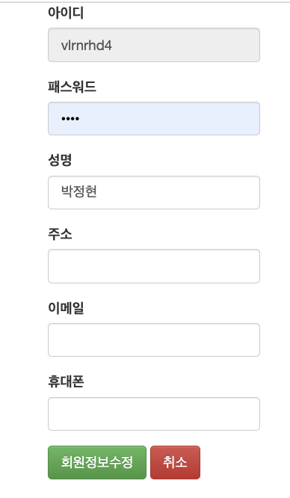
Part 8
화면 구현
Description
마이페이지 - 회원정보 수정 (사용자)
회원 아이디가 표시되며 회원 아이디는
변경 할 수 없다.
pw를 변경 할 수 있다.
성명, 주소, 이메일. 휴대폰 정보를 수정 할 수 있다.
버튼을 클릭하면 회원정보가 수정 된 다.
버튼을 클릭하면 메인페이지로 이동한다.
①
②
③
④
⑤

Slide 69
Part 8
화면 구현
Description
로그인(관리자)
아이디와 비밀번호를 입력하는 창이
나타난다.
회원가입을 클릭하면 회원가입 페이지로 ID/PW 찾기 를 클릭하면
ID/PW 찾기 페이지로 이동한다.
클릭시 로그인 절차가 완료된다.
①
②
③

Slide 70
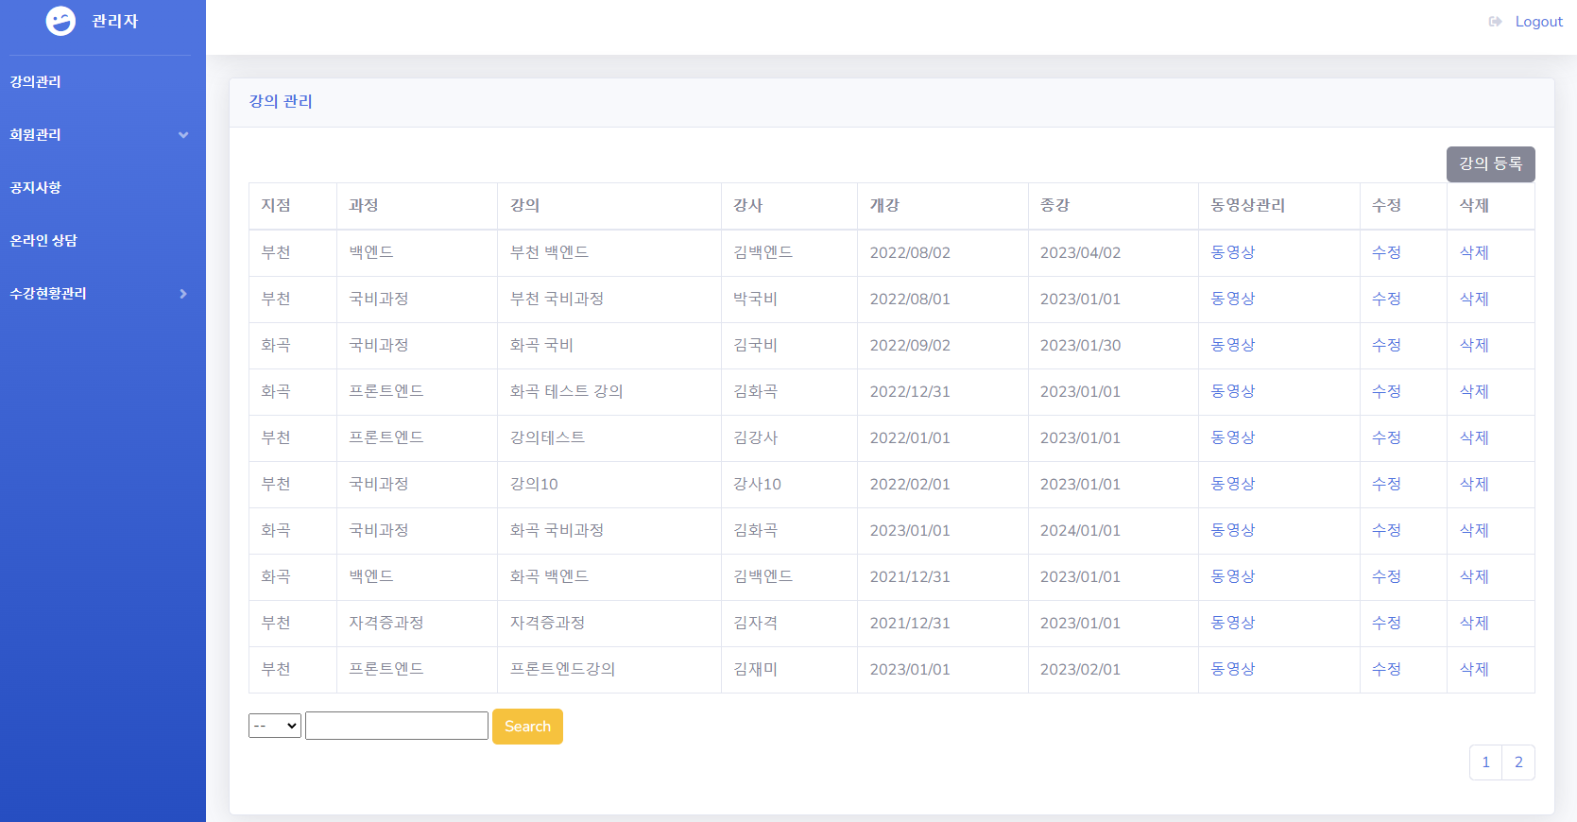
Part 8
화면 구현
Description
강의 관리 - 조회 (관리자)
⑥
강의를 등록할 수 있는 페이지로 이동한다.
전체 강의에 대한 지점, 과정, 강의, 강사, 개강, 종강을 조회 할 수 있다.
해당하는 강의의 동영상 관리 페이지로 이동할 수 있다.
선택한 강의에 대한 정보를 수정할 수 있는 페이지로 이동 할 수 있다.
강의를 삭제 할 수 있다.
네비게이션바이며, 목록에 해당하는 페이지로 이동 할 수 있다.
강의 관리를 누르면 현재 보이는 화면으로 이동할 수 있다.
지점, 과정, 강의, 강사에대해 원하는 내용을 검색할 수있다.
⑦
①
②
③
④
⑤
⑧

Slide 71
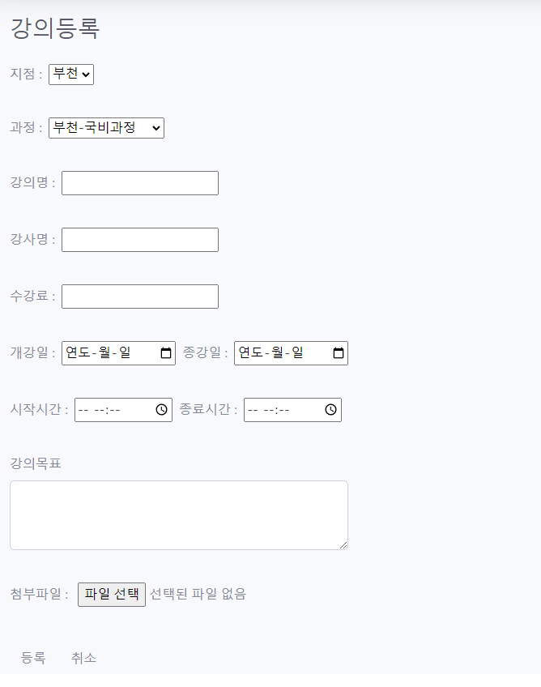
Part 8
화면 구현
Description
강의 관리 - 강의등록 (관리자)
지점을 선택할 수 있다.
강의 과정을 선택 할 수 있다.
강의명, 강사명, 수강료를 입력 할 수있다.
입력 박스 안의 달력버튼을 통해 날짜를 입력 할 수있다.
입력 박스 안의 시계 버튼을 통해 시간을 입력 할 수있다.
강의 목표에 대해 입력 할 수있다.
파일 선택을 눌러 첨부 파일을 입력 할 수있다.
등록 버튼을 누르면 작성한 내용이 저장 되고 강의 관리 페이지로 이동한다.
취소 버튼을 누르면 저장되는 내용 없이 강의 관리 페이지로 이동한다.
①
②
③
④
⑤
⑥
⑦
⑧
⑨

Slide 72
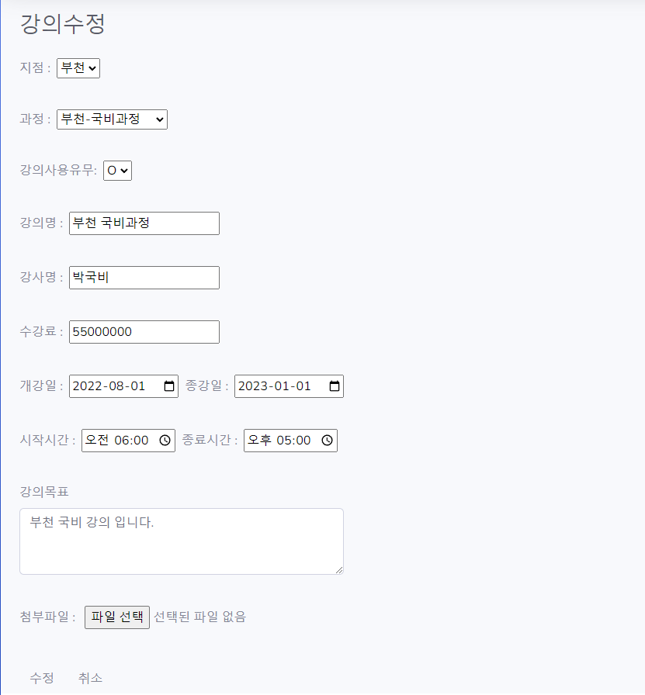
Part 8
화면 구현
Description
강의 관리 - 강의 수정 (관리자)
강의에 대한 상세 정보를 조회 하고 저장되어있는 내용들을 전부 수정 할 수있다.
강의 사용유무는 O와 X를 선택 할수있는데 X를 선택하면 강의 조회 화면에서 더이상 조회 할 수없다.
수정버튼을 누르면 수정한 내용들이 저장되고 강의 관리 페이지로 이동한다.
취소 버튼을 누르면 저장되는 내용 없이 강의 관리 페이지로 이동한다.
①
②
③
④

Slide 73
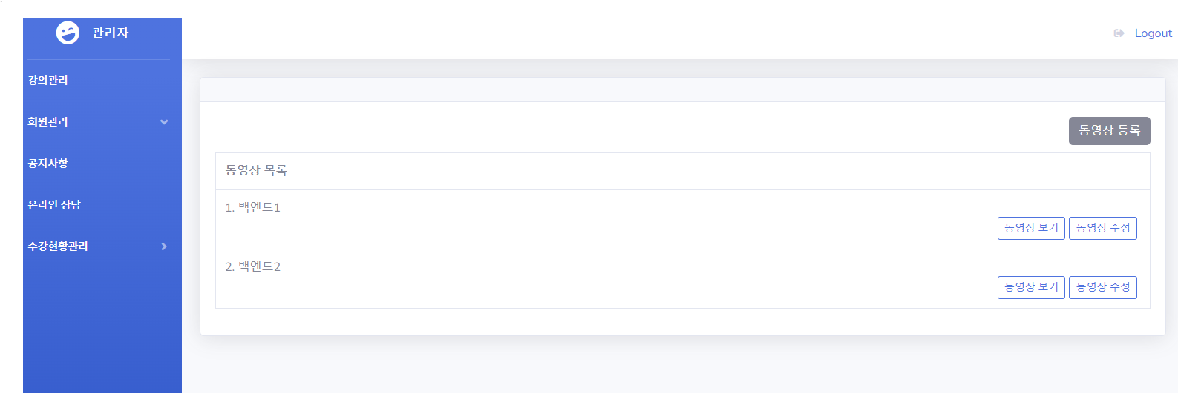
Part 8
화면 구현
Description
동영상 관리 (관리자)
선택한 강의에 관한 동영상을 등록 할 수있는 페이지로 이동한다.
선택한 강의에 관한 동영상 목록이 조회된다.
①
②

Slide 74
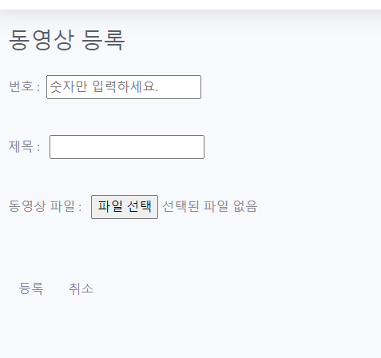
Part 8
화면 구현
Description
동영상 등록 (관리자)
강의의 몇번째 동영상인지 입력 할 수 있다.
동영상과 관련된 강의의 소제목을 입력 할 수있다.
동영상 파일을 등록 할 수있다.
입력한 내용들이 저장되고 동영상 관리 페이지로 이동한다.
아무것도 저장되지 않고 동영상 관리 페이지로 이동한다.
①
②
③
④
⑤

Slide 75
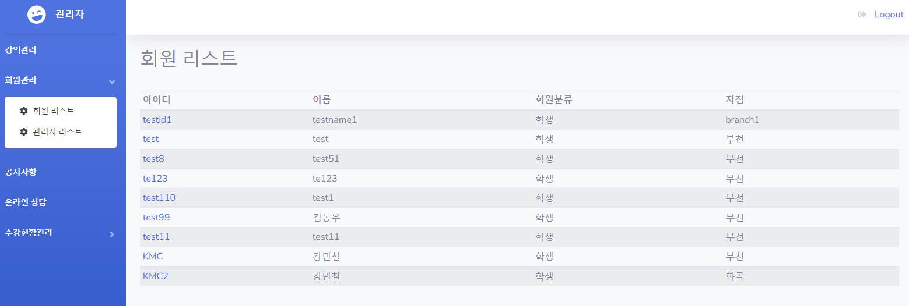
Part 8
화면 구현
Description
회원관리 - 회원리스트 (관리자)
회원 관리 버튼을 누르면 회원 리스트와 관리자 리스트가 나타난다.
회원 리스트를 누르면 현재 보이는 화면으로 이동한다.
전체 학생에 대한 아이디, 이름, 회원 분류, 지점 에 대한 회원 리스트가 조회된다.
아이디를 누르면 회원에 대한 상세 정보를 조회 할 수있는 화면으로 이동한다.
①
③
②
④

Slide 76
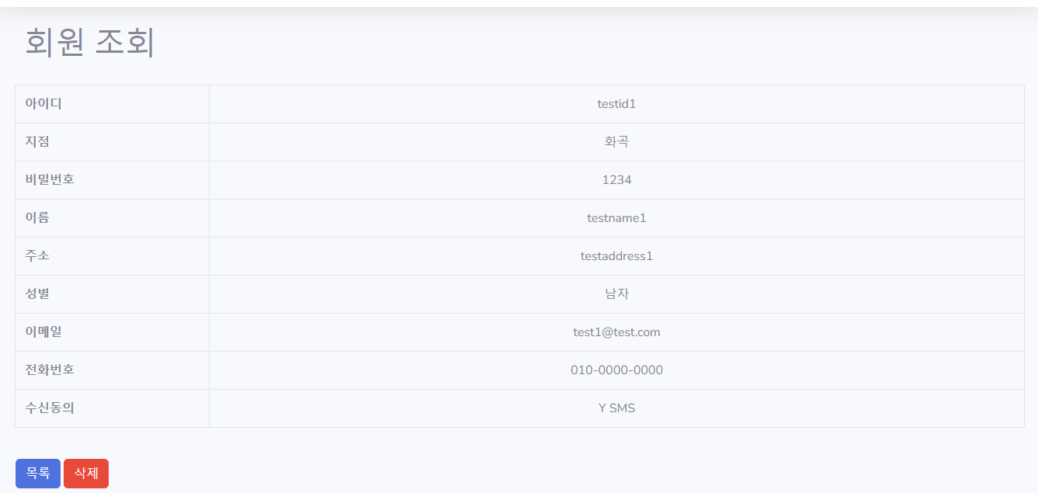
Part 8
화면 구현
Description
회원관리 - 회원 상세조회 (관리자)
선택한 회원의 상세 정보가 조회된다. 수정은 불가하다.
목록 버튼을 누르면 회원 리스트 페이지로 이동한다.
삭제 버튼을 누르면 회원을 삭제 할 수있다.
①
②
③

Slide 77
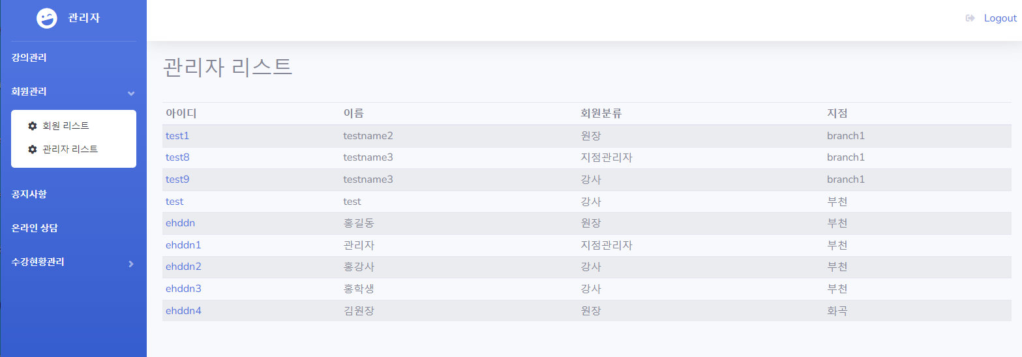
Part 8
화면 구현
Description
회원관리 - 관리자 리스트(관리자)
회원 관리 버튼을 누르면 회원 리스트와 관리자 리스트가 나타난다.
관리자 리스트를 누르면 현재 보이는 화면으로 이동한다.
전체 관리자에 대한 아이디, 이름, 회원 분류, 지점에 대한 관리자 리스트가 조회된다.
아이디를 누르면 관리자에 대한 상세 정보를 조회 할 수있는 화면으로 이동한다.
①
③
④
②

Slide 78
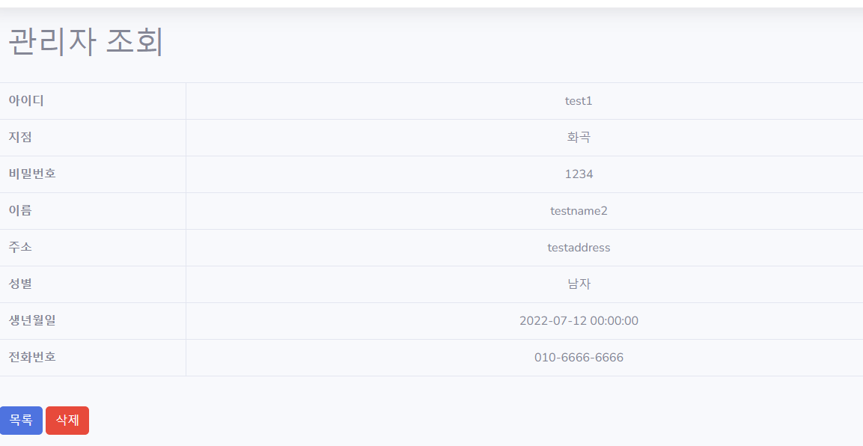
Part 8
화면 구현
Description
회원관리 - 관리자 상세조회 (관리자)
선택한 관리자의 상세 정보가 조회된다. 수정은 불가하다.
목록 버튼을 누르면 관리자 리스트 페이지로 이동한다.
삭제 버튼을 누르면 관리자를 삭제 할 수있다.
①
②
③

Slide 79
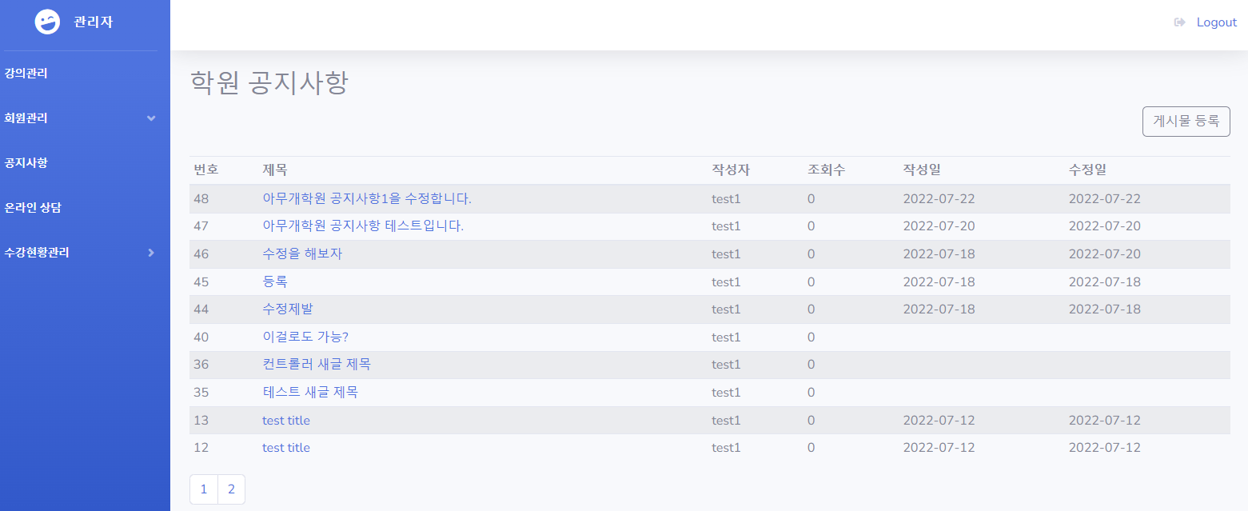
Part 8
화면 구현
Description
공지사항(관리자)
공지사항 버튼을 누르면 현재 보이는 화면으로 이동한다.
공지사항을 등록 할 수있는 페이지로 이동한다.
전체 공지사항에 대한 번호, 제목, 작성자, 조회수, 작성일, 수정일이 조회된다.
제목을 누르면 공지사항에 대한 상세 내용을 볼 수있는 페이지로 이동한다.
다음 페이지로 이동할 수있다.
①
②
③
②
④
①
③
⑤
⑥
⑦
④
⑧
⑨
⑩
⑪
⑤
⑫

Slide 80
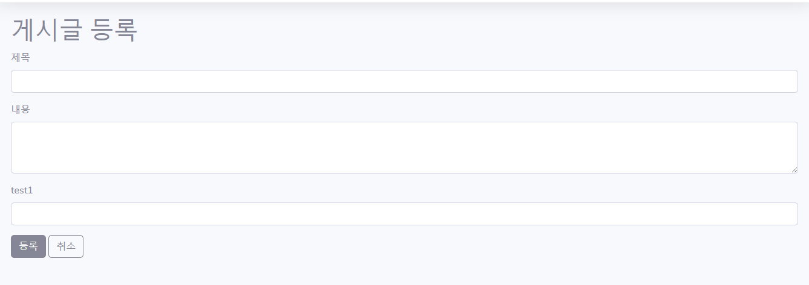
Part 8
화면 구현
Description
공지사항 - 등록 (관리자)
빈칸에 원하는 내용을 입력 할 수있다.
등록 버튼을 누르면 입력한 내용이 저장되고, 관리자 공지사항 목록으로 이동한다.
취소를 누르면 입력한 내용들이 전부 없어지고, 처음처럼 초기화된다.
①
②
③

Slide 81
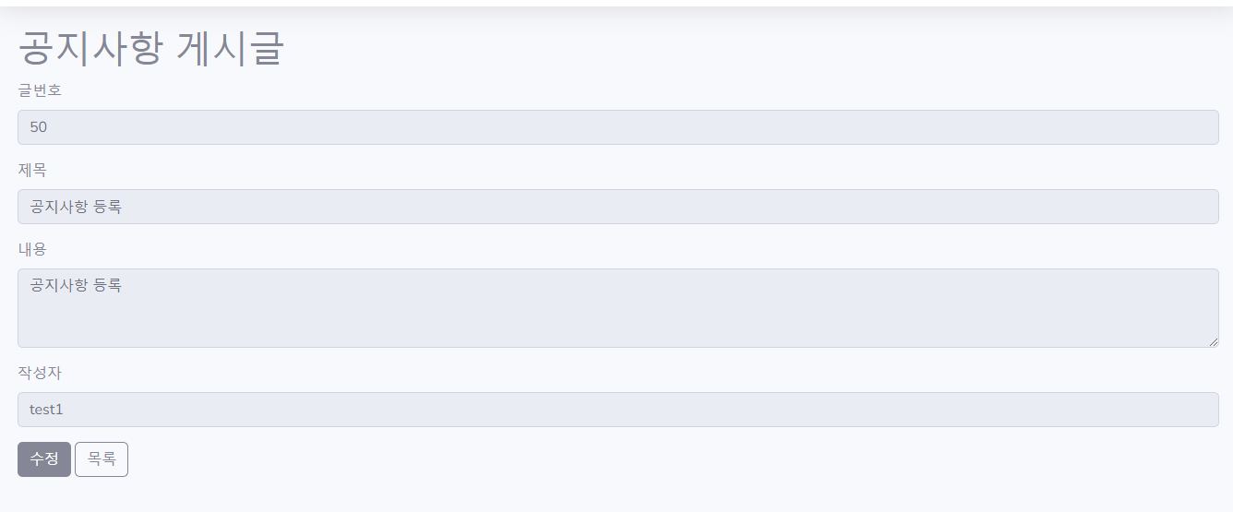
Part 8
화면 구현
Description
공지사항 - 상세조회(관리자)
선택한 공지사항에 대한 게시글 내용을 조회 할 수있다.
수정 버튼을 누르면 공지사항 상세 내용을 수정 할 수있는 페이지로 이동한다.
목록을 버튼을 누르면 공지사항 목록 조회 페이지로 이동한다.
①
②
③

Slide 82
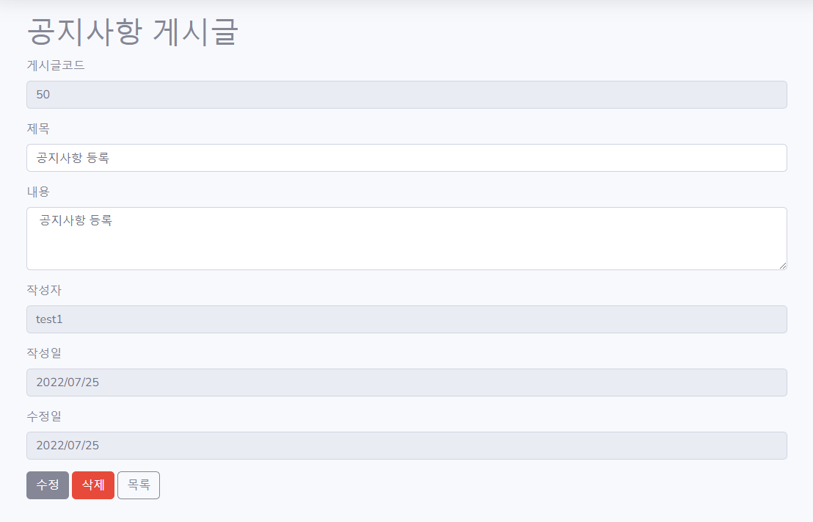
Part 8
화면 구현
Description
공지사항 - 수정(관리자)
선택한 공지사항 게시글에 대한 내용을 조회 할 수있다.
제목과 내용은 수정가능하다. 그 외에 항목들은 수정이 불가능 하다.
수정 버튼을 누르면 수정된 내용들이 저장된다.
삭제 버튼을 누르면 게시물이 삭제 된다.
목록 버튼을 누르면 관리자 학원 공지사항 게시글 목록 페이지로 이동한다.
①
②
③
④
⑤

Slide 83
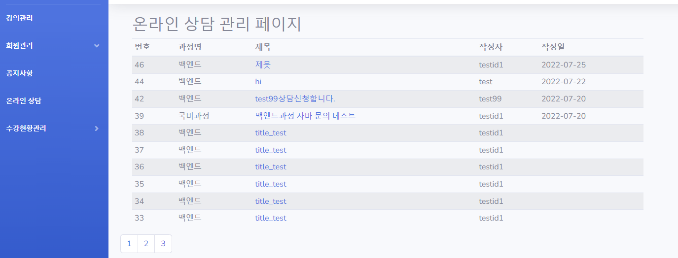
Part 8
화면 구현
Description
온라인 상담 (관리자)
온라인 상담 버튼을 누르면 현재 보이는 화면으로 이동한다.
회원이 작성한 온라인 상담 번호, 과정명, 제목, 작성자, 작성일에 대한 내용이 조회된다.
제목을 누르면 온라인 상담에 대한 상세 내용을 볼 수있는 페이지로 이동한다.
다음 페이지로 이동할 수있다.
②
①
③
④

Slide 84
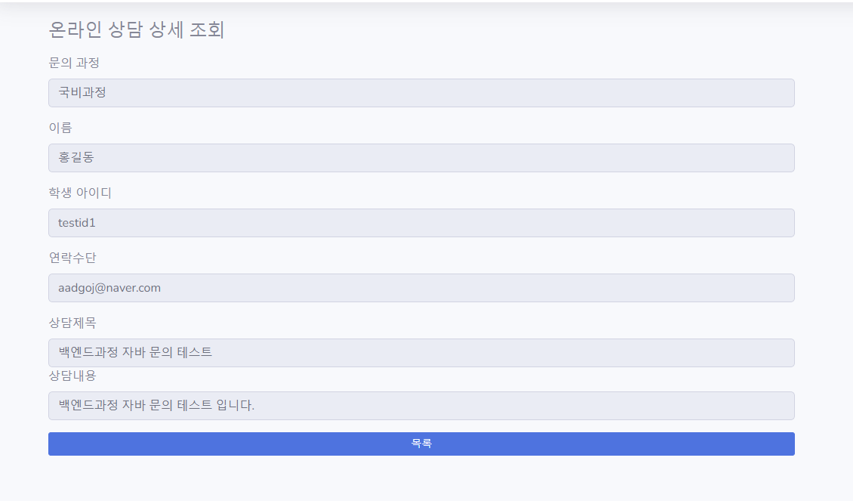
Part 8
화면 구현
Description
온라인상담 - 상세조회(관리자)
회원이 작성한 온라인 상담에 대한 상세 내용을 조회 할 수있다. 수정은 할 수없다.
목록을 누르면 온라인 상담 관리 페이지로 이동한다.
①
②

Slide 85
Part 9
프로젝트 구현

Slide 86
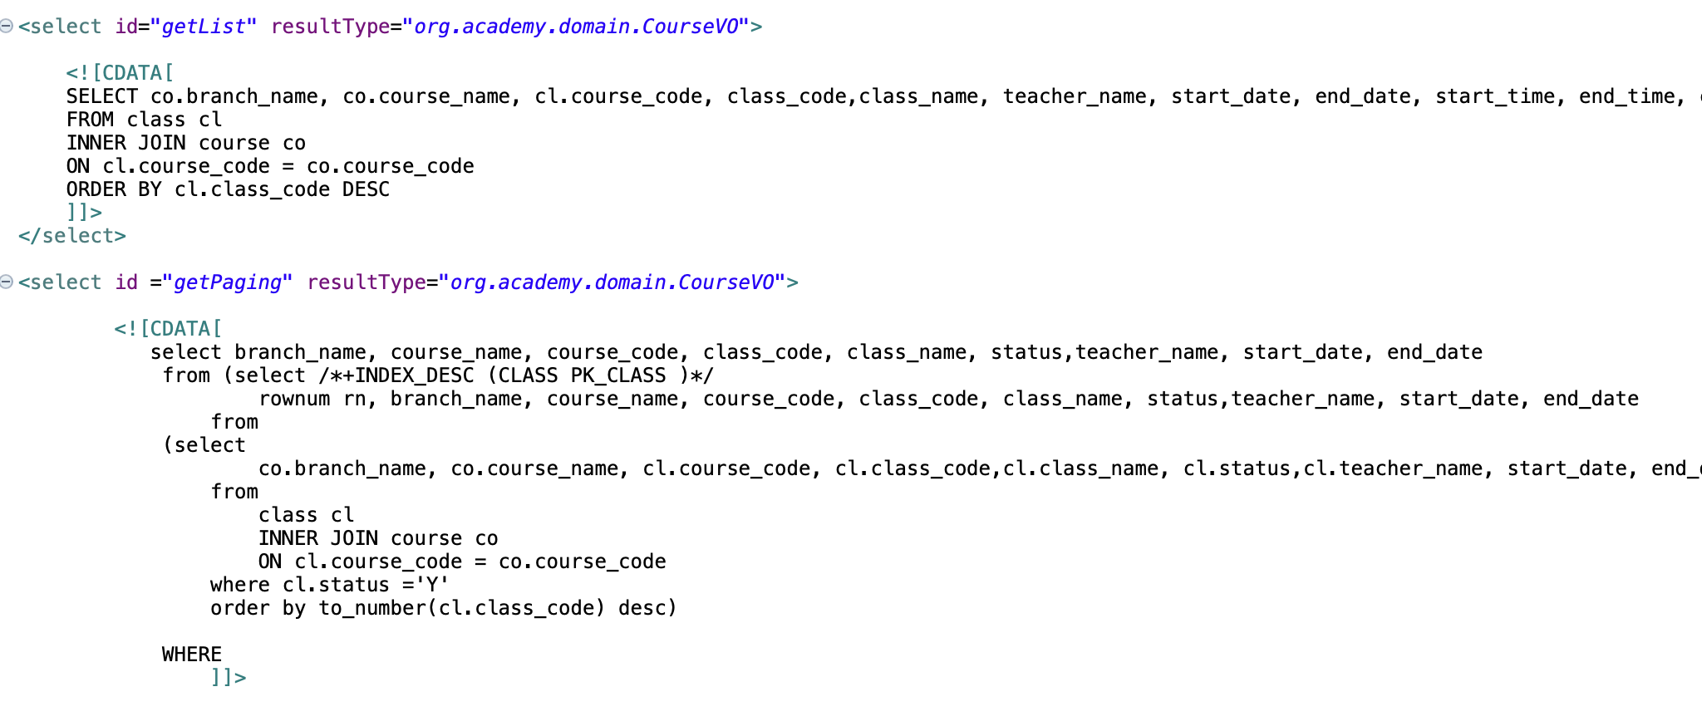
Part 9
프로젝트 구현
My baties

Slide 87
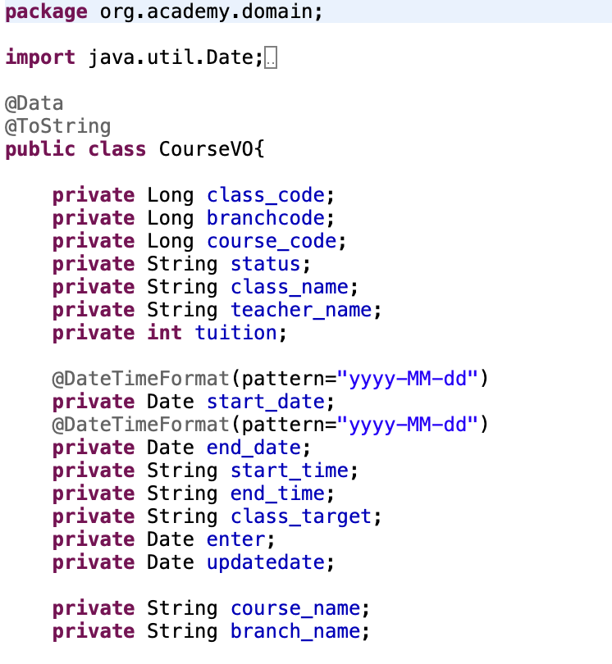
Part 9
프로젝트 구현
VO class

Slide 88
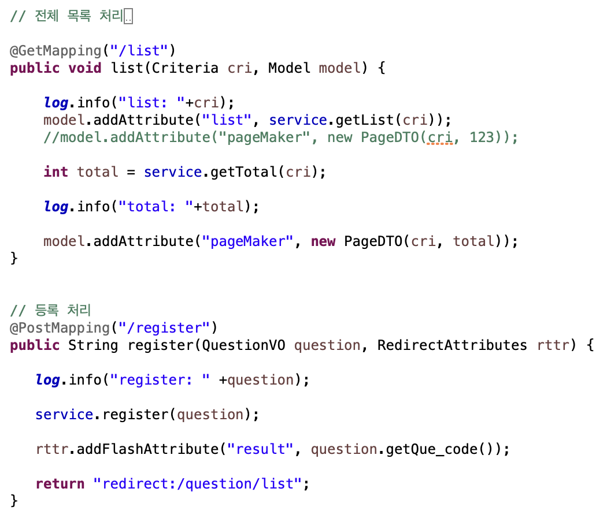
Part 9
프로젝트 구현
Controller

Slide 89
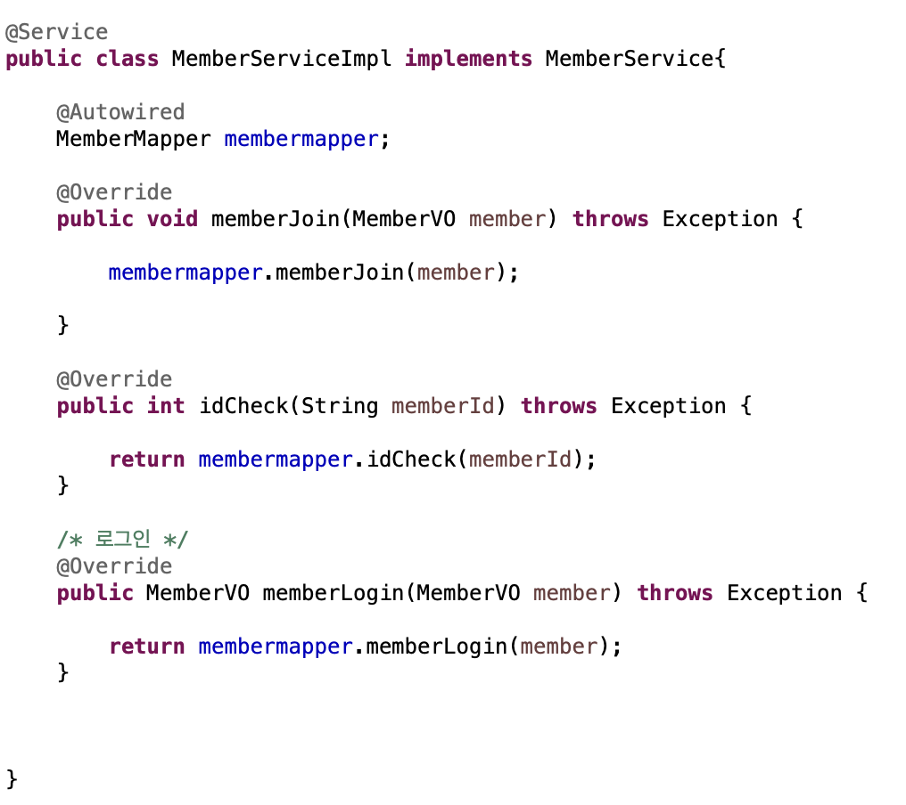
Part 9
프로젝트 구현
Service lmpl

Slide 90
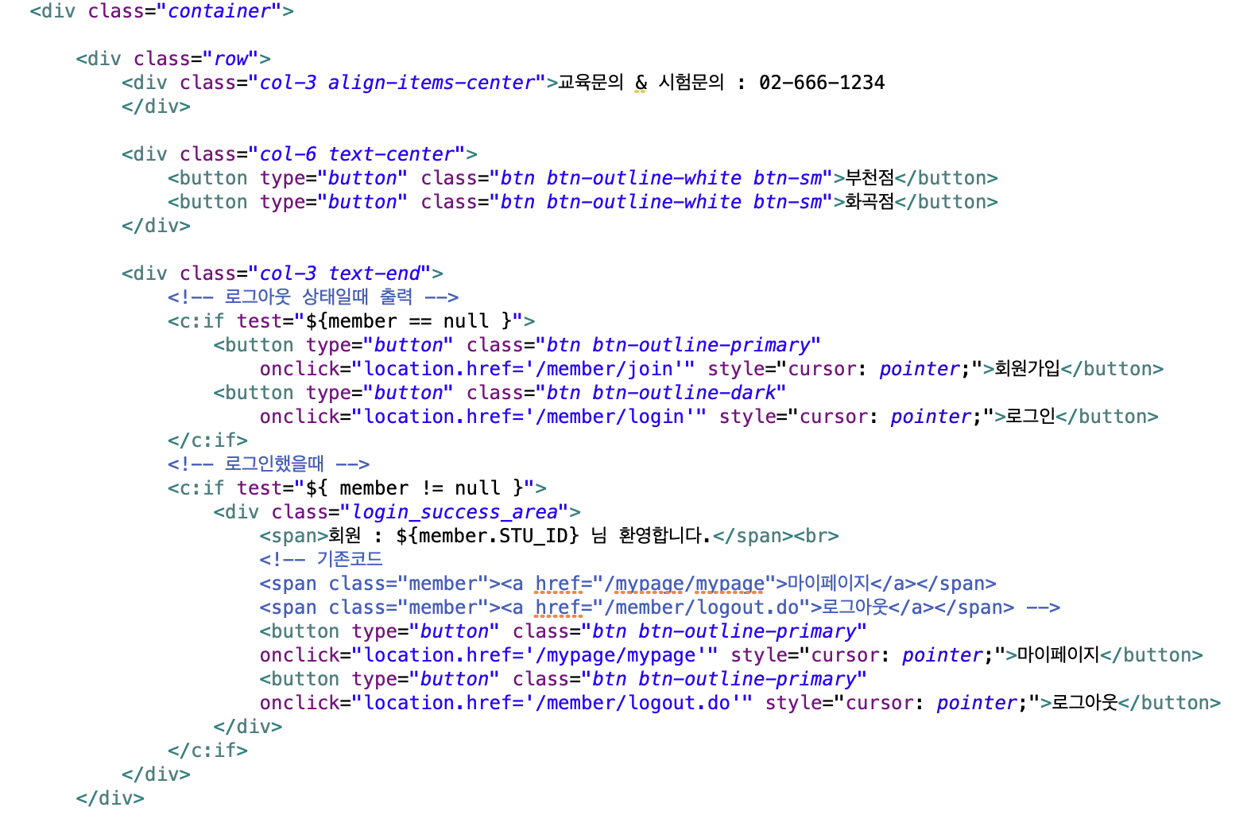
Part 9
프로젝트 구현
Jsp

Slide 91
Part 10
프로젝트 후기
팀원후기
김동우
처음 시작했을 때 많이 어려움이 있었는데 팀원들과 의논하면서 진행하다 보니 많은 경험을 할 수 있었고
좋은 팀원들을 만나서 잘 마무리가 된 거 같습니다. 끝까지 최선을 다한 팀원들에게 정말 감사합니다.
김현희
프로젝트를 통해 웹개발에 있어서 협업이 얼마나 중요한지 알게 됐고, 좋은 팀원들을 만난 덕에 혼자 공부할 때보다 더 많은 것을 배우고 프로젝트를 잘 마무리 지을 수 있게 된 것 같다
강민철
이론적으로 공부하는것보다 실제로 부딪히면서 처음부터 하나하나 만든 이 팀프로젝트 기간이 훨씬더 실력함양에 큰 도움이 되었다.
함께한 팀원들에게 감사한다.
손은아
수업 시간에 배운 내용들을 복습하고 응용할 수 있는 좋은 기회였다. 여럿이 함께하는 프로젝트 여서 서로 의견을 나누고 도움을 주고받는 과정이 스스로의 성장에 큰 도움이 되었다.
박정현
프로젝트 초기 개발 계획을 세우는 단계에서 시간을 많이 소비하여 실제 개발 기간이 짧아진것에 대해 아쉽지만 팀원 대부분이 열정적으로 임해주어 감사하고 프로젝트를 통해 전반적인 스프링 동작원리를 익히며, 협업방식도 익힌것같아 좋은경험인것 같다.
강정석
프로젝트를 통하여 실무경험을 할수 있었고 처음에는 어려웠지만 팀원들과 의사소통을 통하여 수월하게 진행할수있었습니다.
팀 프로젝트를 통해 많은것을 배운것 같습니다.

Slide 92
Part 10
프로젝트 후기
팀원 후기
감사합니다.

